Slide 1


Slide 2
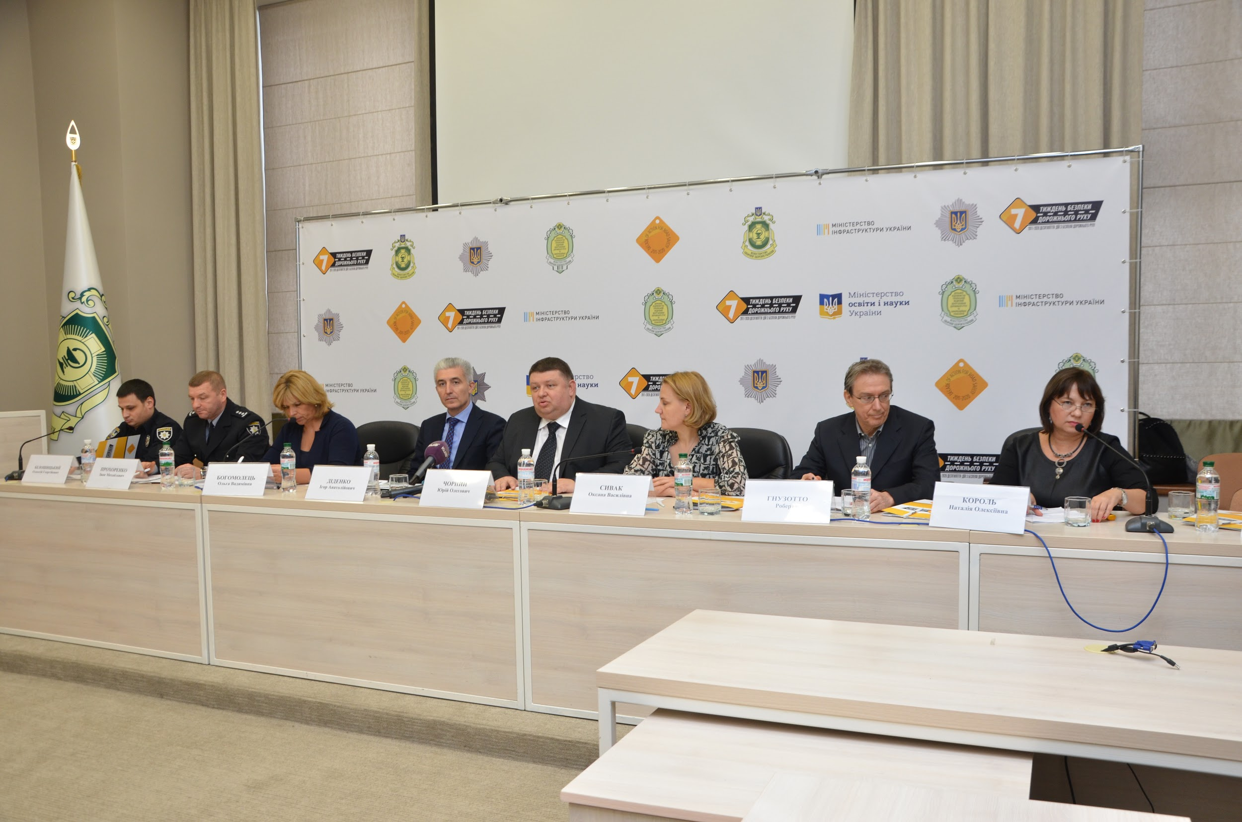
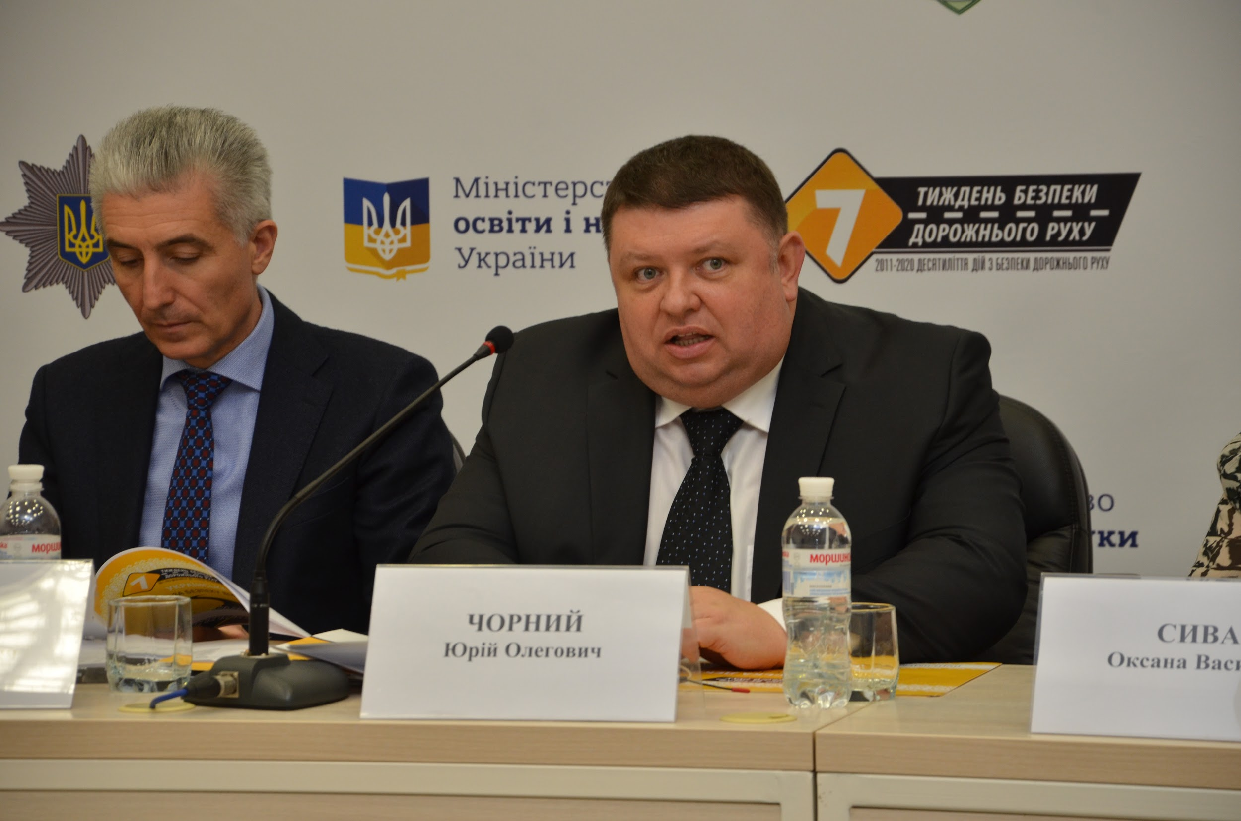
14 листопада 2016
Прес-конференція з нагоди старту Тижня безпеки дорожнього руху
Тиждень безпеки дорожнього руху розпочався прес-конференцією, що пройшла в місті Києві в Міністерстві охорони здоров’я за ініціативою МОЗ України, Міністерства внутрішніх справ, Національної поліції, Міністерства інфраструктури та Міністерства освіти й науки України.
У ній взяли участь Заступник Міністра охорони здоров’я Оксана Сивак, менеджер проекту профілактики Представника ВООЗ України Роберто Гнузотто, Координатор Тижня безпеки дорожнього руху, директор Державного підприємства «Український медичний центр безпеки дорожнього руху та інформаційних технологій» МОЗ України Юрій Чорний, Голова Державної служби з безпеки на транспорті Михайло Ноняк, заступник начальника Департаменту превентивної діяльності, Національної поліції Іван Прохоренко , заступник начальника Департаменту патрульної поліції Олексій Білошицький, народні депутати Ігор Діденко та Ольга Богомолець.

Slide 3

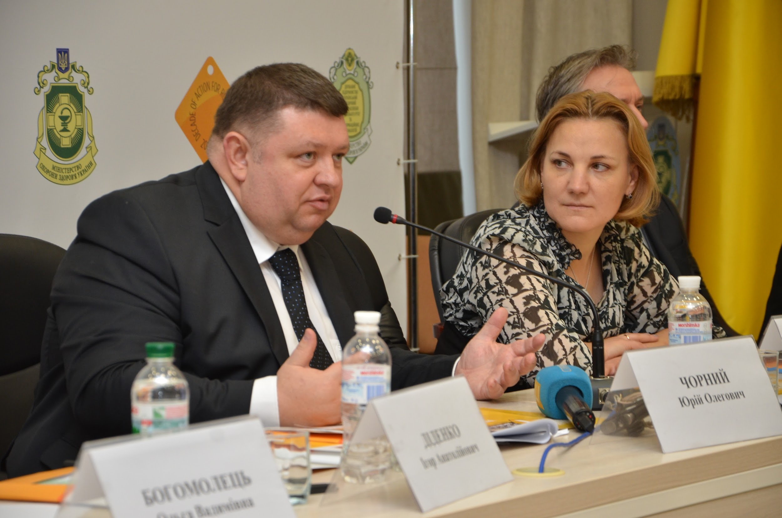
Розпочалася конференція із наведення статистики смертей та травм внаслідок ДТП, зокрема, за 10 місяців 2016 року понад 3,5 тисячі людей загинули за кермом. Також були обговорені проблеми безвідповідальності учасників дорожнього руху та законодавчої бази щодо невідворотності покарання водіїв, чиї дії стали причиною аварій. Спікери наголосили на необхідності дотримання швидкісних режимів, адже саме перевищення швидкості є причиною більшості ДТП. Іще однією темою для обговорень було створення єдиної бази даних усіх водіїв та важливість винесення питання про небезпеку на дорогах на державний рівень.
Під час конференції спікери обговорили проблему високої смертності на дорогах, відсутність закону, який би зобов`язував водіїв транспортних засобів вміти надавати домедичну допомогу та запровадження єдиної програми атестації водіїв та кандидатів у водії. Крім того, спікери висловили своє бачення щодо правильної організації роботи швидкої допомоги та МНС, а також навчання співробітників Національної поліції базових навичок надання першої допомоги.

Slide 4
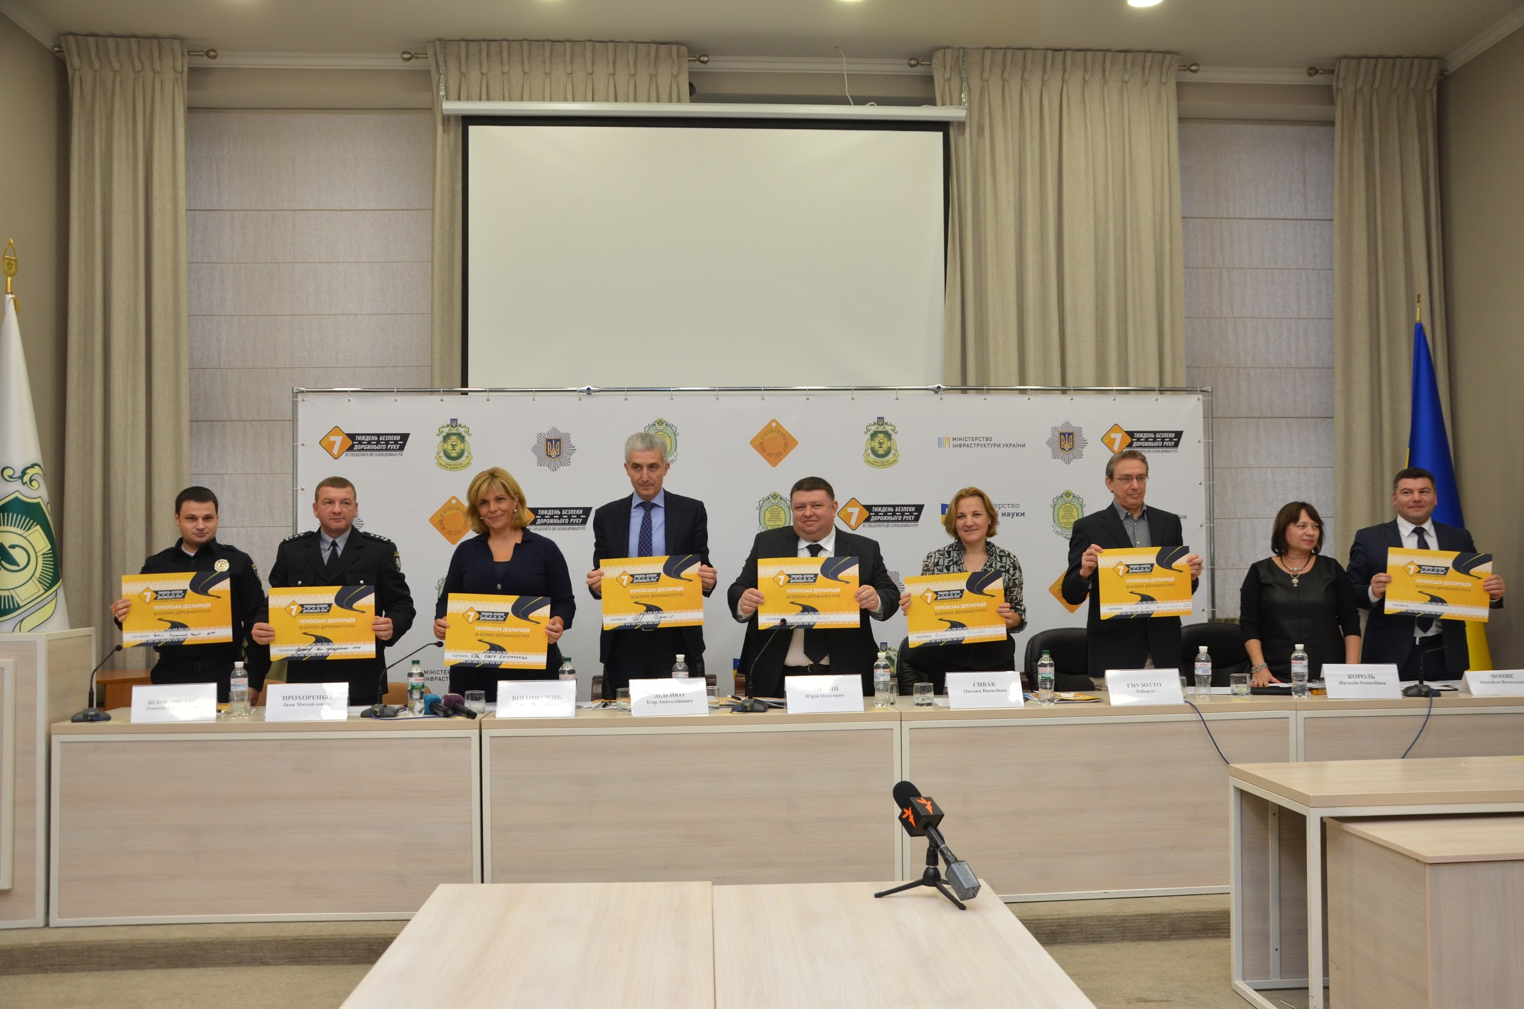
Закінчилась прес-конференція підписанням Української декларації з безпеки дорожнього руху, де прописано базові положення поведінки на дорозі: дотримання лімітів швидкості, носіння шоломів та світлоповертальних елементів, контроль за вживанням алкоголю, покращення дорожньої інфраструктури тощо.
Учасники конференції закликали до підписання Декларації усіх водіїв транспортних засобів та пішоходів.

Slide 5
14 листопада 2016 року Науково-практичний форум «Безпека на дорозі» у Донецькому юридичному інституті МВС Ураїни
У рамках Тижня безпеки дорожнього руху Донецький юридичний інститут МВС України спільно з Державним підприємством «Український медичний центр безпеки дорожнього руху та ІТ» провели науково-практичний форум «Безпека на дорозі». У роботі форуму взяли участь депутати міських та районних рад, співробітники Національної поліції, представники науково-викладацьких кіл, представники Державного агентства автомобільних доріг України, регіональні представники ДП “УМЦБДР” та фахівці з охорони праці з ПАТ «Євраз Суха Балка».
Програма науково-практичного заходу присвячувалась ключовим аспектам реформування транспортної системи України, державного управління у сфері безпеки дорожнього руху, медичного забезпечення, підготовки водіїв транспортних засобів, організації дорожнього руху, нормативного регулювання правил експлуатації та технічного стану транспортних засобів та контролю і нагляду за дорожнім рухом.

Slide 6
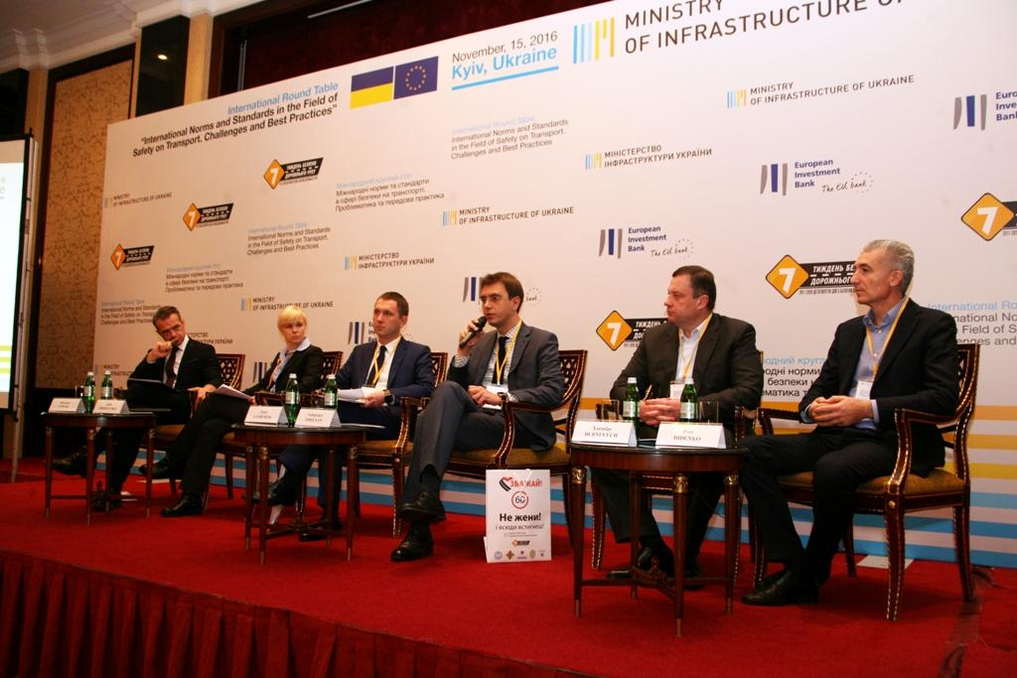
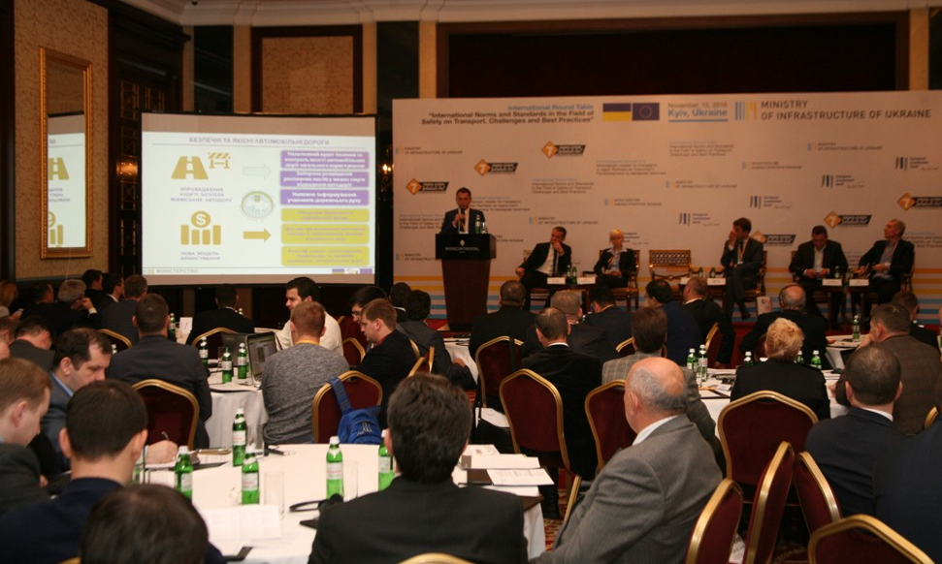
15 листопада 2016
Міжнародний круглий стіл “Міжнародні норми та стандарти в сфері безпеки на транспорті. Проблематика та передова практика”
Організаторами та учасниками круглого столу були Міністерство охорони здоров'я України, Міністерство інфраструктури України, Департамент транспортної інфраструктури КМДА, Державної служби України з безпеки на транспорті, Департамент транспорту, зв'язку та організації дорожнього руху Одеської міської ради, Департамент стратегічного розвитку дорожнього ринку та автомобільних перевезень Мінінфраструктури, Укравтодор, а також депутати, представники Всесвітньої організації охорони здоров'я, Головної інспекції дорожнього транспорту в Польщі, Укртрансбезпеки, делегати країн Європи, а також фахівці з наукових кіл та громадських організацій.
Серед перших тем для обговорень були Міжнародні норми та стандарти в сфері безпеки на транспорті, законодавство ЄС у сфері безпеки на автомобільному транспорті та його адаптація до українських реалій і проблеми безпеки на громадському транспорті.

Slide 7
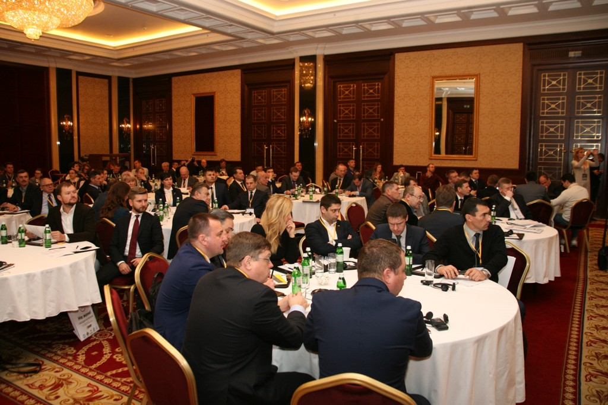
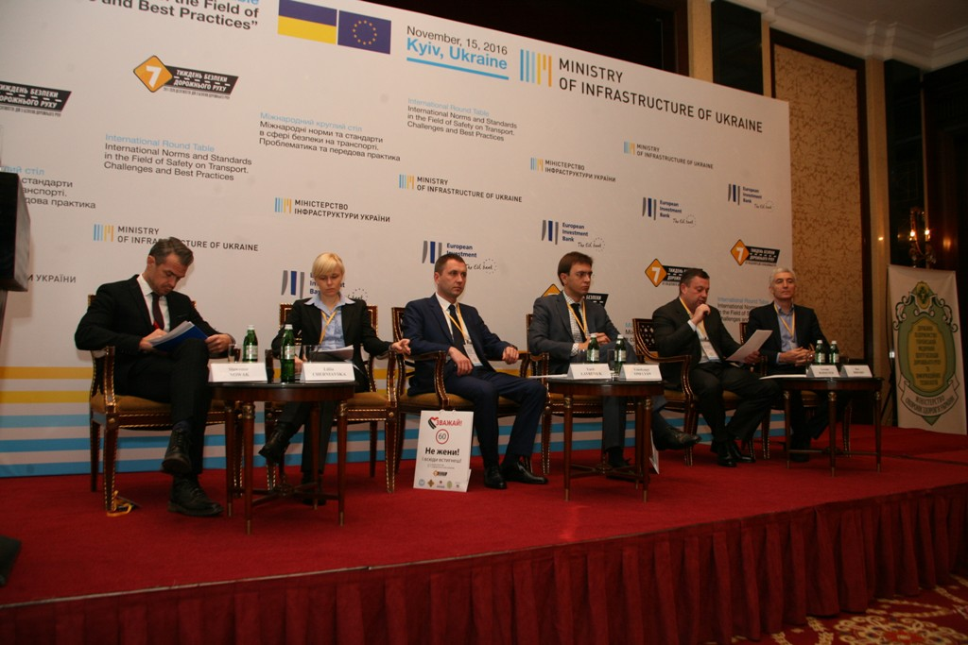
У наступних секціях конференції спікери обговорили проблеми безпеки інфраструктури доріг, європейську практику та її інтеграцію в законодавство України, вдосконалення нормативних актів і документів з безпеки дорожнього руху, проблеми міського транспорту та основні досягнення та перспективи реалізації державної політики з питань безпеки на автомобільному транспорті. Крім того, представниками ПАТ "Укрзалізниця" були окреслені основні положення безпеки на залізничних переїздах, а делегати Польщі та Угорщини розповіли про власний досвід впровадження програм з безпеки дорожнього руху.
Окремою темою для обговорення були питання медицини дорожнього руху. Зокрема, порядок медичного огляду кандидатів у водії та водіїв транспортних засобів і важливість надання домедичної допомоги постраждалим у ДТП. Про оцінку надійності водіїв психометричними засобами розповіли наукові співробітники державної установи “Науково-практичний медичний реабілітаційно-діагностичний центр МОЗ України”

Slide 8
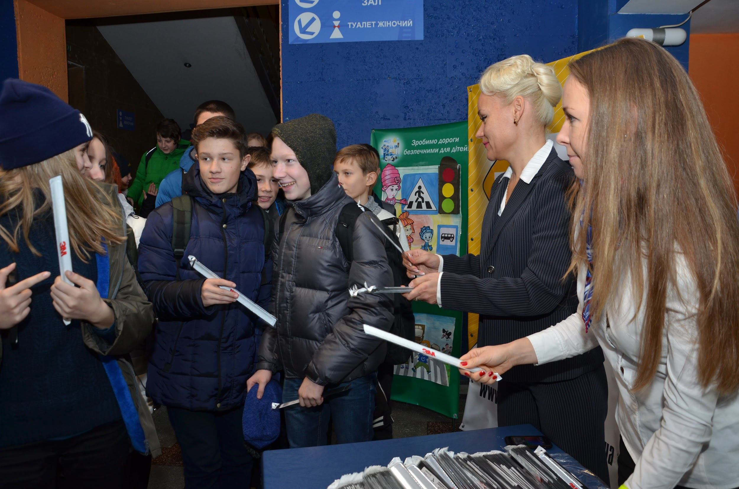
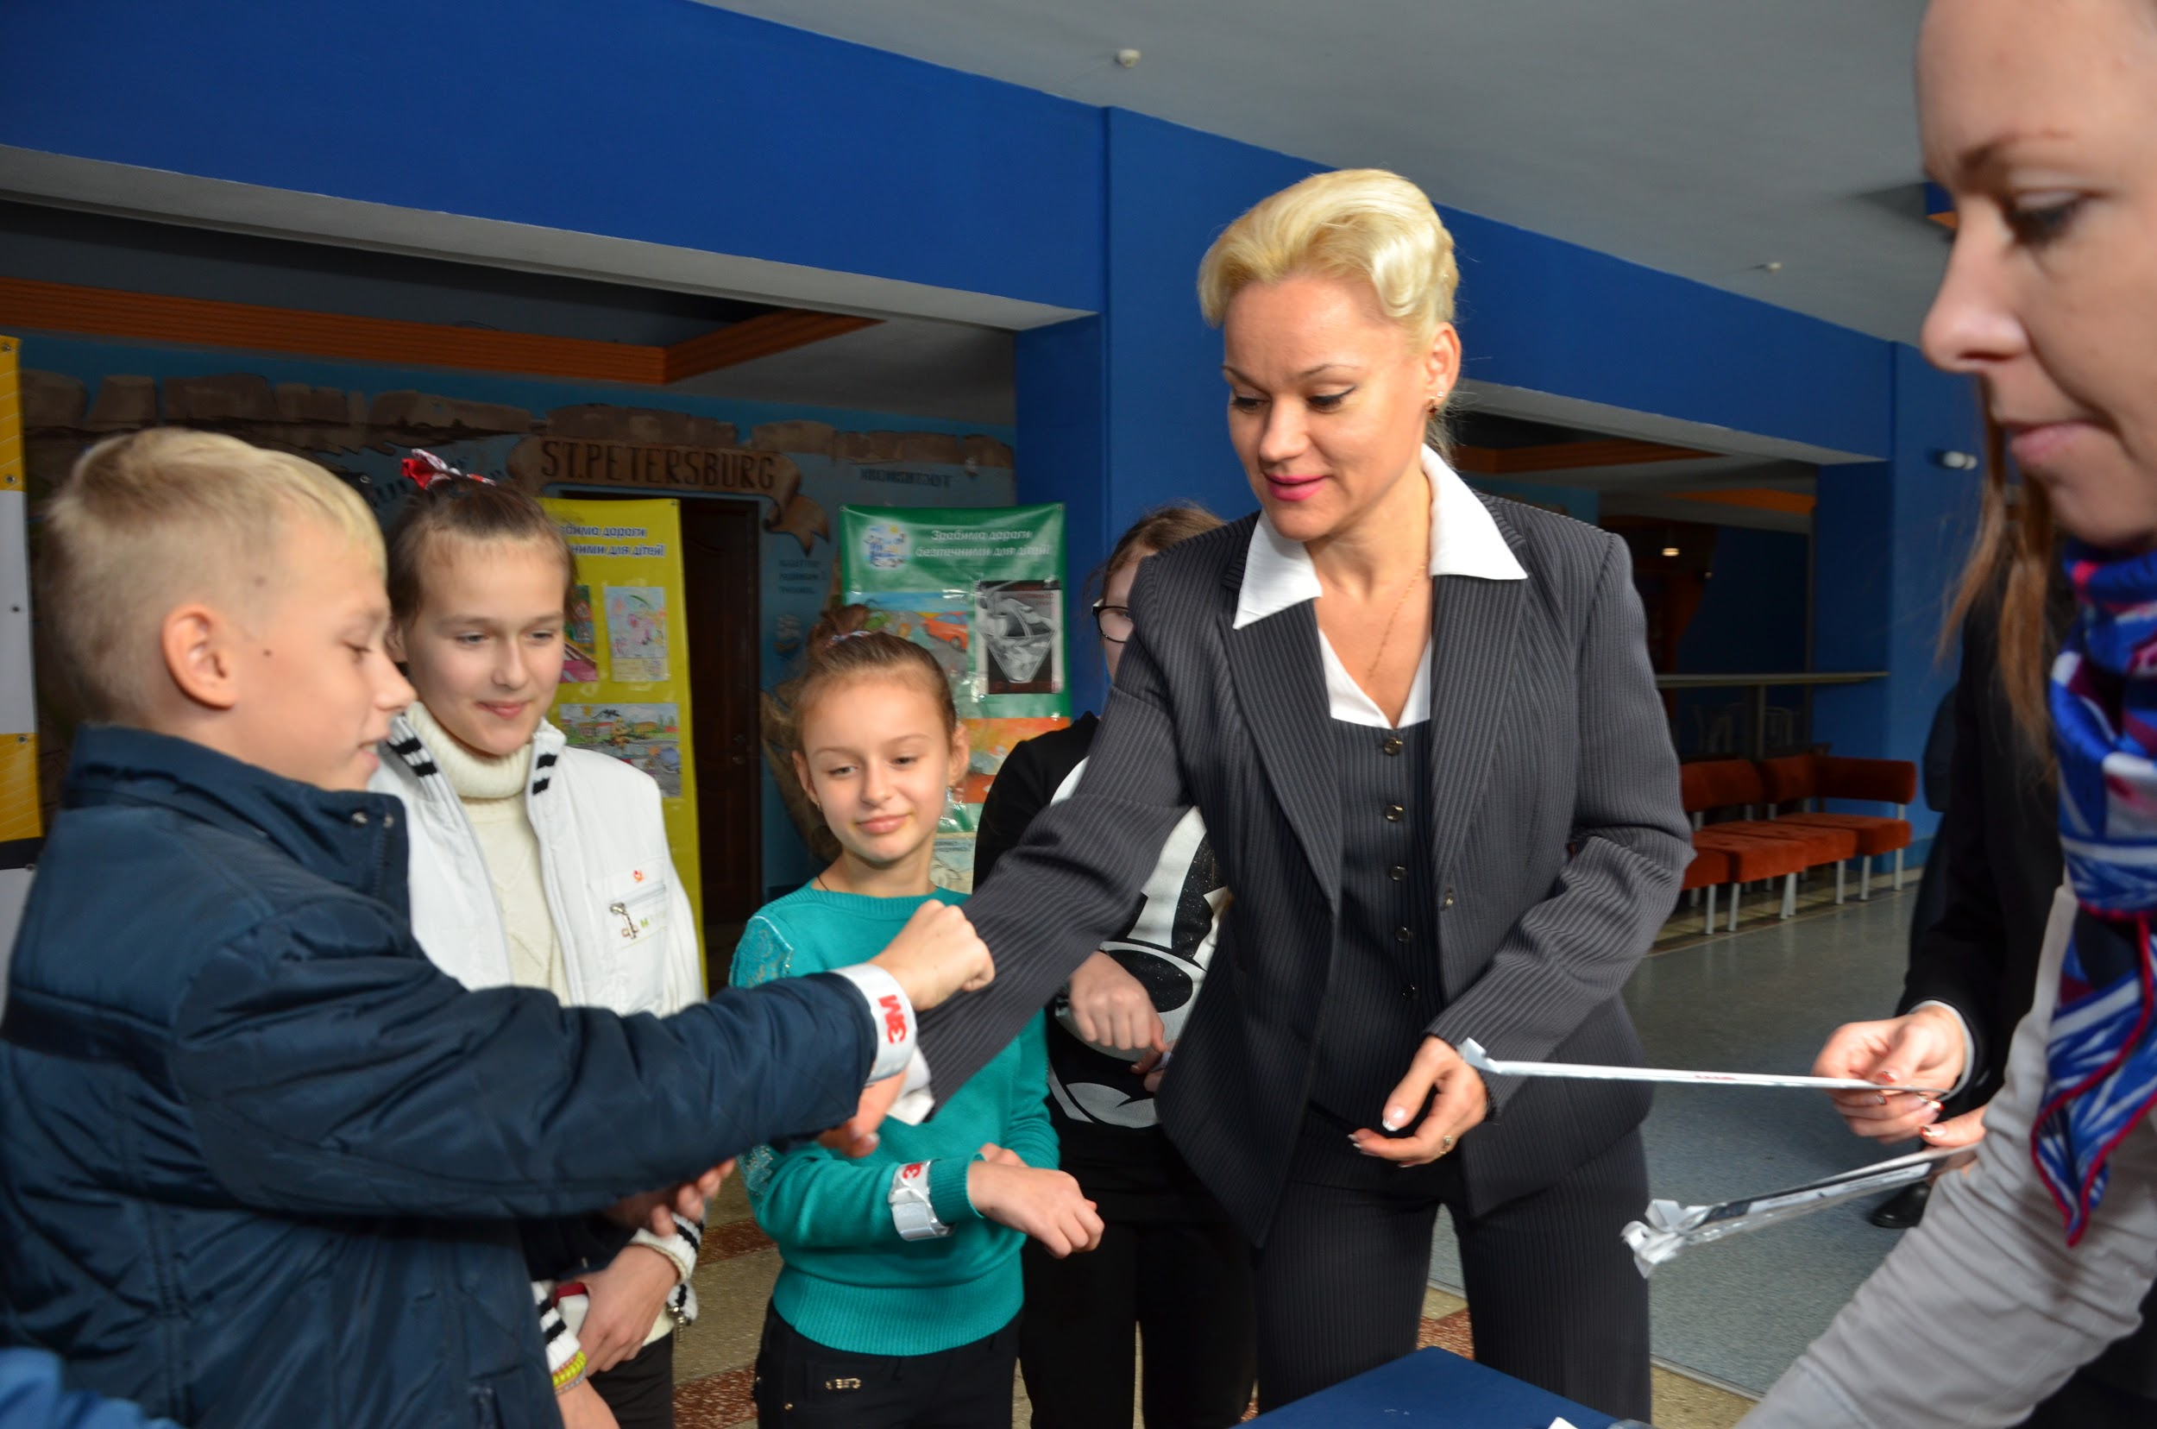
15 листопада 2016
Акція для популяризації світлоповертальних елементів
15 листопада у столиці в кінотеатрі “Ленінград” рамках Тижня безпеки дорожнього руху та Всесвітнього дня дитини відбулася демонстрація відеоролика “Будь помітним у темряві” та вручення світлоповертальних браслетів. Метою заходу було інформування школярів про небезпеку на дорогах у зимову пору через погану видимість на дорогах. Під час заходу діти змогли зрозуміти важливість носіння світлоповертальних елементів та знання Правил дорожнього руху.

Slide 9
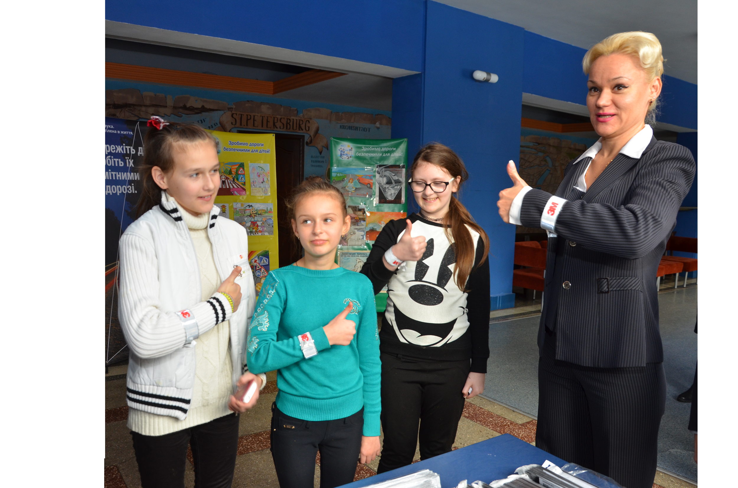
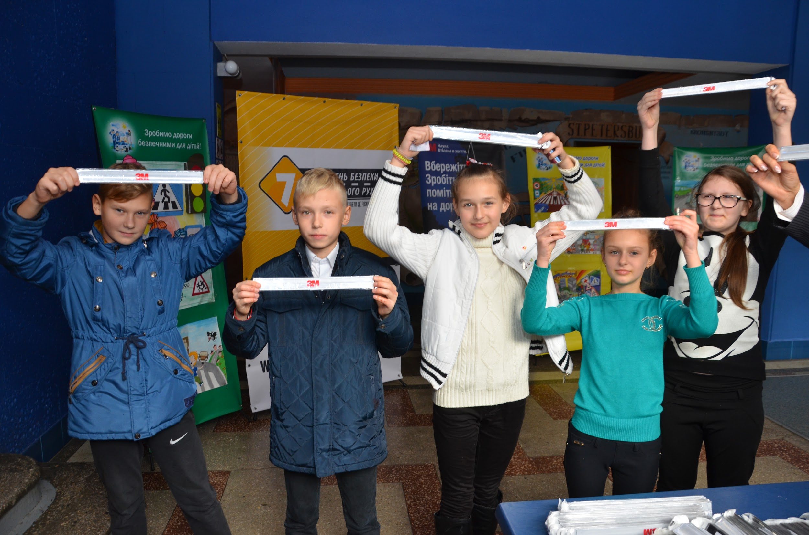
“Кожен, хто сидить сьогодні в залі, зміг трохи більше усвідомити значення світловідбивачів у нашому житті. І мені б хотілось, щоб ви доносили ці знання до своїх друзів та однолітків, адже бути в безпеці - це модно”, - презентувала захід Інна Оліфіренко, заступник директора ДП “Український медичний центр безпеки дорожнього руху та інформаційних технологій МОЗ України ”.
Європейський досвід підказує, що використання світловідбивачів суттєво зменшує смертність на дорогах. Зокрема, в Норвегії використання світлоповертальних елементів дозволило скоротити травматизм серед пішоходів на 85%, тобто більш ніж у 6,5 разів.

Slide 10
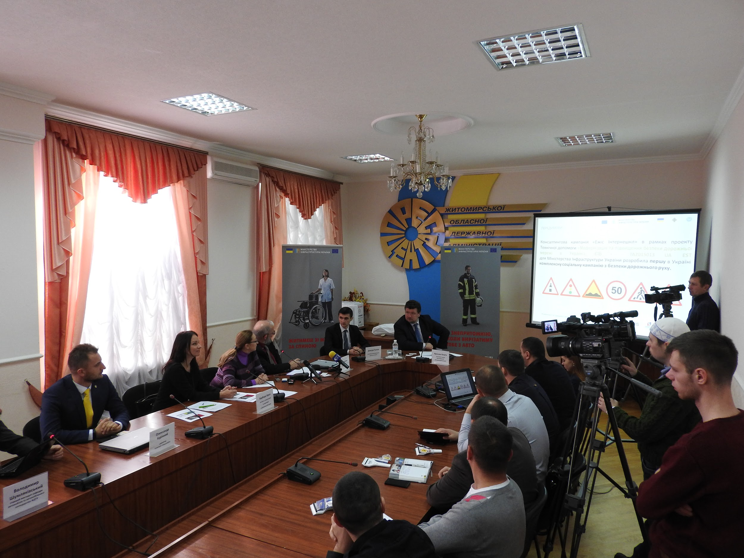
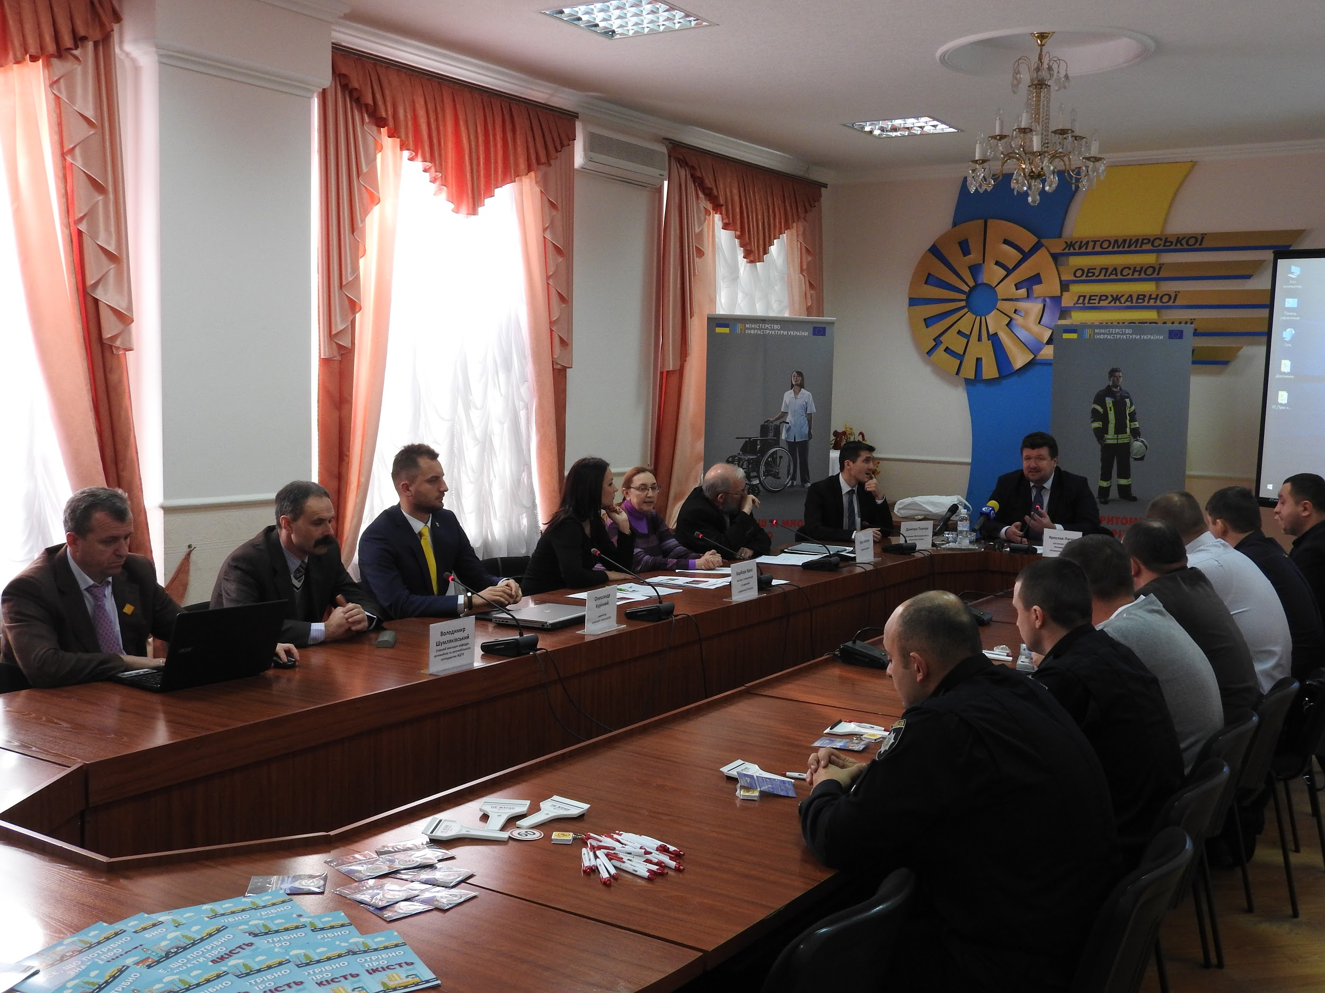
16 листопада 2016 року Прес-конференція в Житомирі «Модернізація та підвищення системи безпеки дорожньої мережі в Україні»
Участь в заході взяв заступник голови Житомирської облдержадміністрації Ярослав Лагута, заступник міського голови Дмитро Ткачук, керівник проекту Ерік Хойруп, експерт з комунікацій та кампаній з дорожньої безпеки Барбара Крол. А також організатори моніторингу швидкості автомобілів на території області – директор компанії «AxxonSoft» Олександр Курінний та старший викладач кафедри автомобілів та автомобільного господарства Житомирського державного технологiчного університету Володимир Шумляківський.

Slide 11
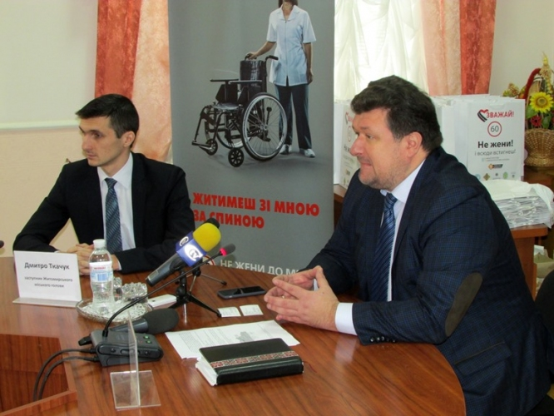
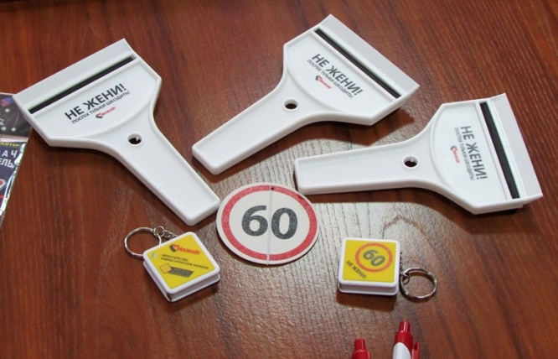
За словами керівників проекту, з метою привернення максимальної уваги водіїв та інших учасників дорожнього руху перша інформаційна кампанія розпочинається саме у період проведення Глобального тижня з безпеки дорожнього руху. Упродовж минулих двох місяців було проведено підготовчу роботу – кількісні та якісні дослідження в Житомирській області та на національному рівні. Виходячи з результатів досліджень та аналізу, було обрано основний фактор ризику – швидкість, та визначено головну цільову групу – чоловіки 30-45 років.
Інформкампанія розроблена таким чином, щоб її презентація одночасно відбуватиметься у всіх засобах масової інформації області. Проект фінансується Європейським Інвестиційним Банком (ЄІБ) та Цільовим фондом технічної підтримки Східного Партнерства (EPTATF).

Slide 12
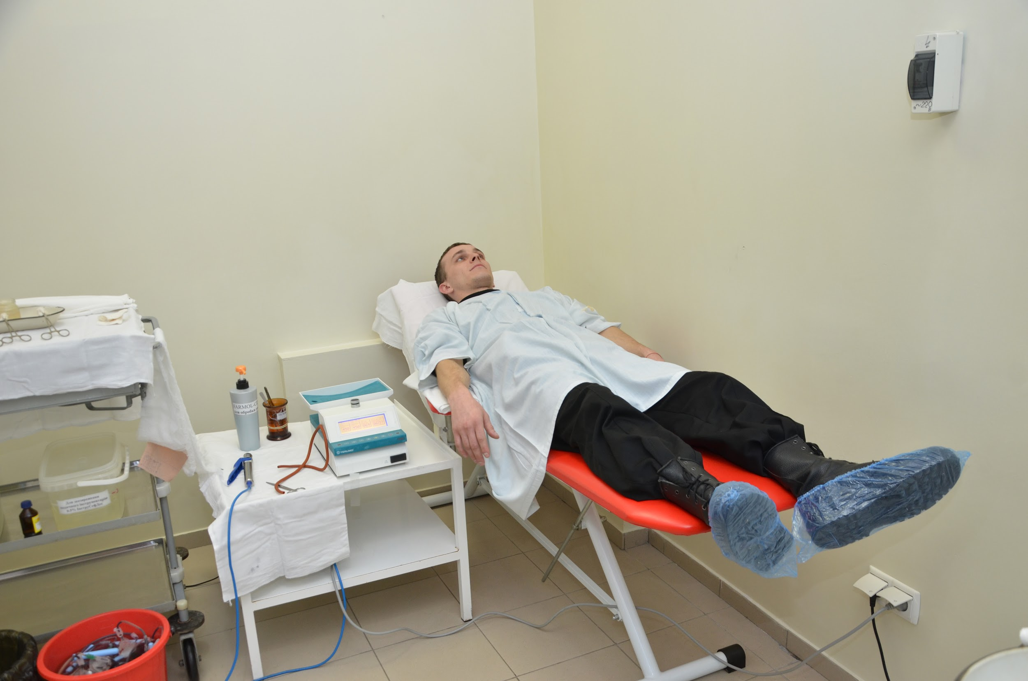
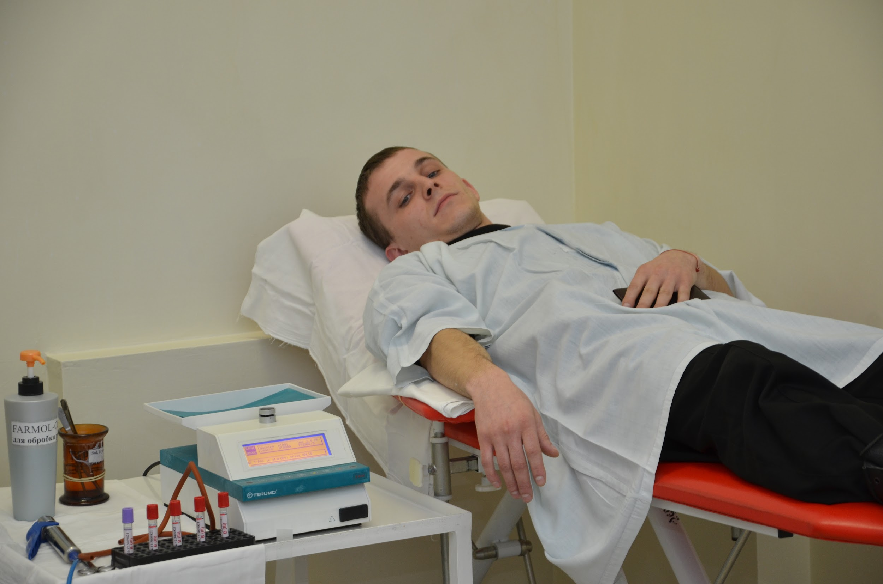
17 листопада 2016
Загальнонаціональна акція “Здай кров - врятуй життя” із здачі крові для використання в лікуванні постраждалих у ДТП.
По всій Україні пройшла акція “Здай кров -врятуй життя”. У Києві кров для лікування потерпілих в ДТП здавали в Національній дитячій спеціалізованій лікарні «Охмадит» МОЗ України. Організаторами акції стало ДП “Український медичний центр безпеки дорожнього руху та ІТ” МОЗ України.
В акції взяли участь співробітники Департаментів патрульної поліції, Департаменту превентивної діяльності Національної поліції України та поліції охорони Національної поліції України.

Slide 13
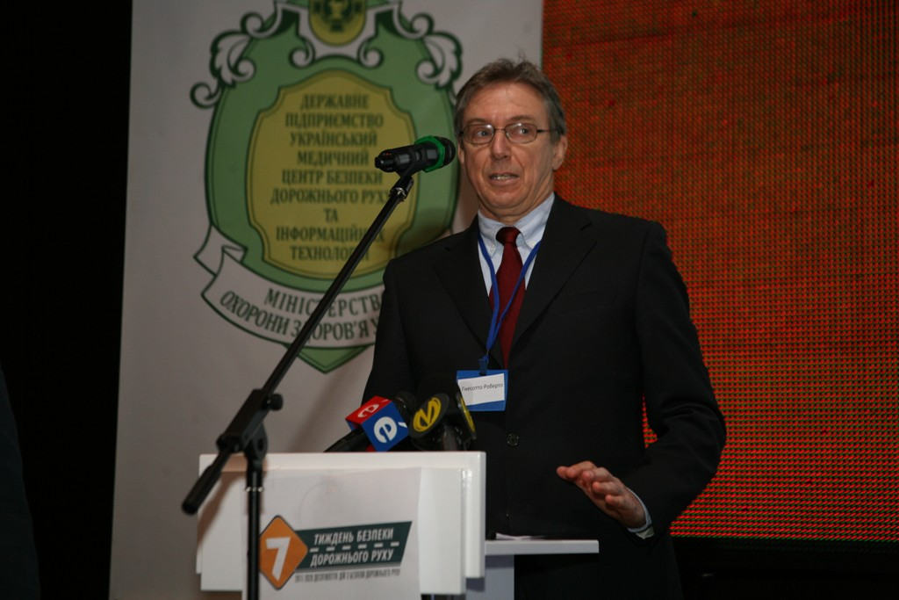
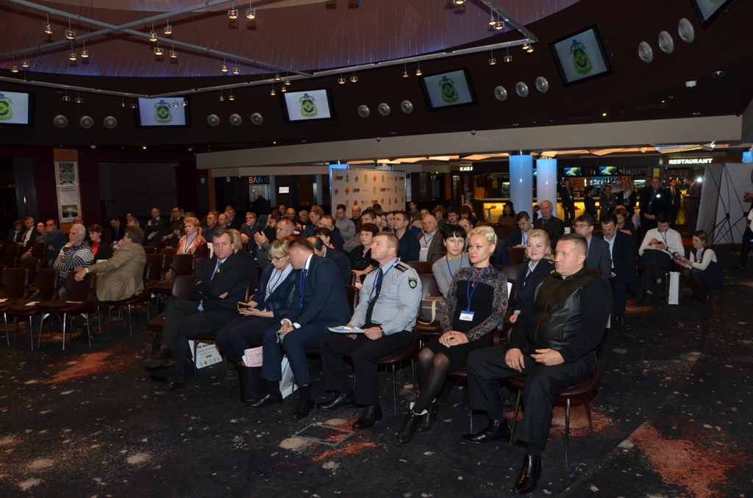
17 листопада 2016
Національна конференція з
державної політики та інформаційних технологій у сфері безпеки дорожнього руху
У Києві відбулася національна конференція “Державна політика та інформаційні технології у сфері безпеки дорожнього руху” за ініціативою Міністерства охорони здоров'я, ДП “Український медичний центр безпеки дорожнього руху та ІТ” МОЗ України, за підтримки Міністерства інфраструктури, Національної поліції та представників Всесвітньої організації охорони здоров'я , за участю народних депутатів, представників органів державної влади, освітніх та науково-дослідних установ, підприємств транспортної галузі, міжнародних організацій, громадських об’єднань та професійних асоціацій.
На конференції експерти обговорювали стан впровадження в Україні системи фіксації порушень Правил дорожнього руху в автоматичному режимі та особливості реформування законодавства в сфері дорожнього руху.

Slide 14
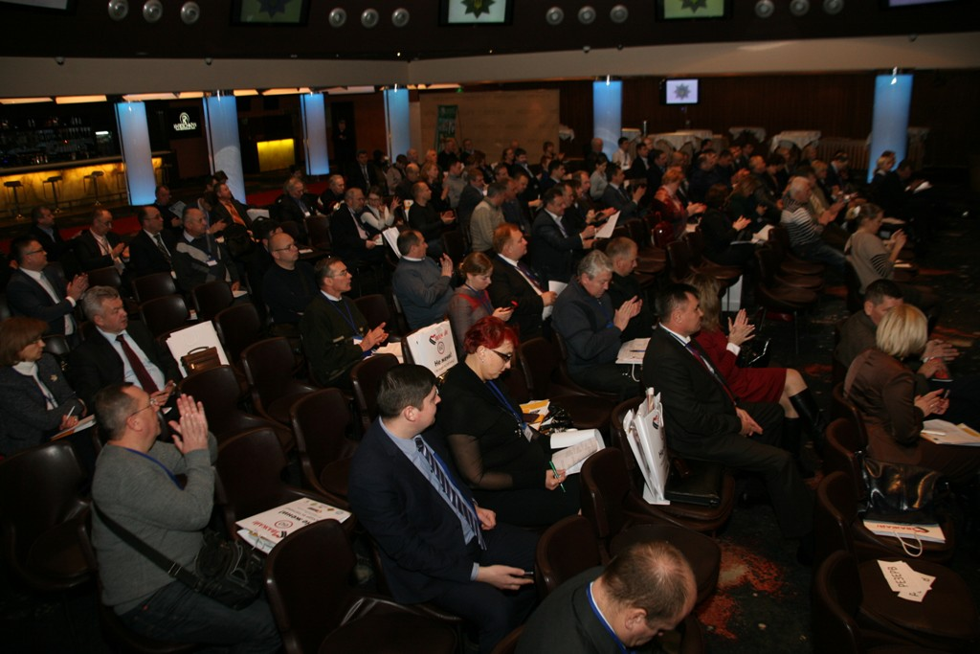
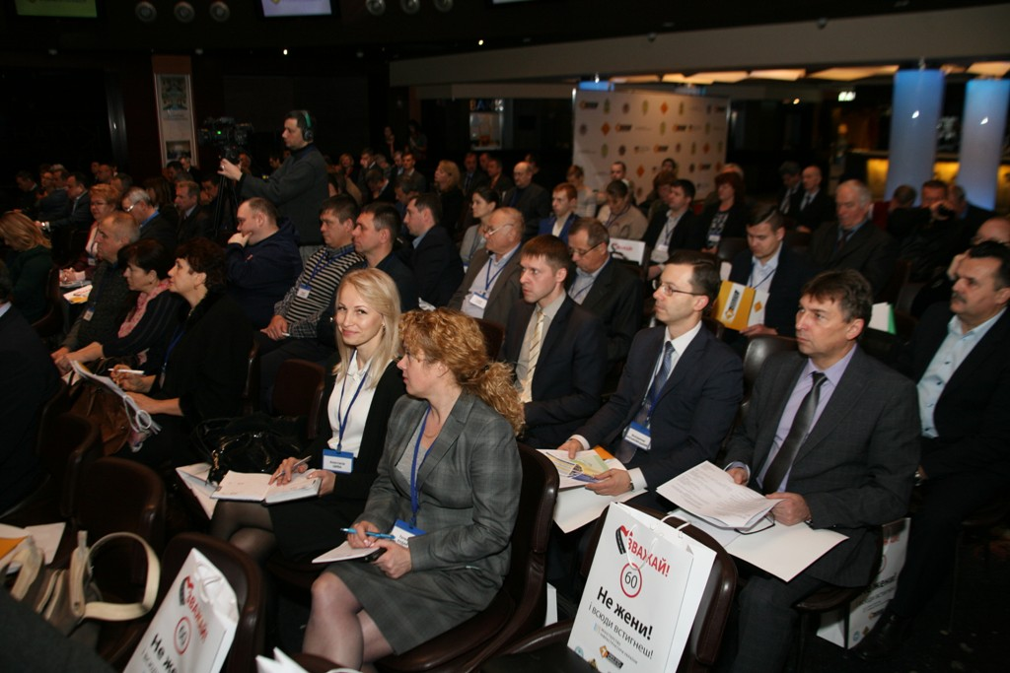
На конференції була презентована програма автоматичної фіксації порушників, електронна систему обліку всіх аварій на дорозі, яка дає можливість заповнення електронної картки про деталі та умови, при яких було скоєно ДТП та програми розвитку доступних страховок для всіх водіїв транспортних засобів. Особлива увага на конференції була приділена перспективам розвитку медицини дорожнього руху та створенню єдиного державного реєстру медичних довідок. Ще одним важливим питанням було вдосконалення системи навчання всіх учасників руху домедичної допомоги потерпілим внаслідок ДТП.
Крім того, на конференції був представлений проект “Оновлення та вдосконалення безпеки дорожньої мережі в Україні”, авторами якого є представники ВООЗ в Україні. Ця система з фіксації порушень та ДТП буде містити такі складові: збір даних, реєстрація, аналіз даних, їх розповсюдження та облік.

Slide 15
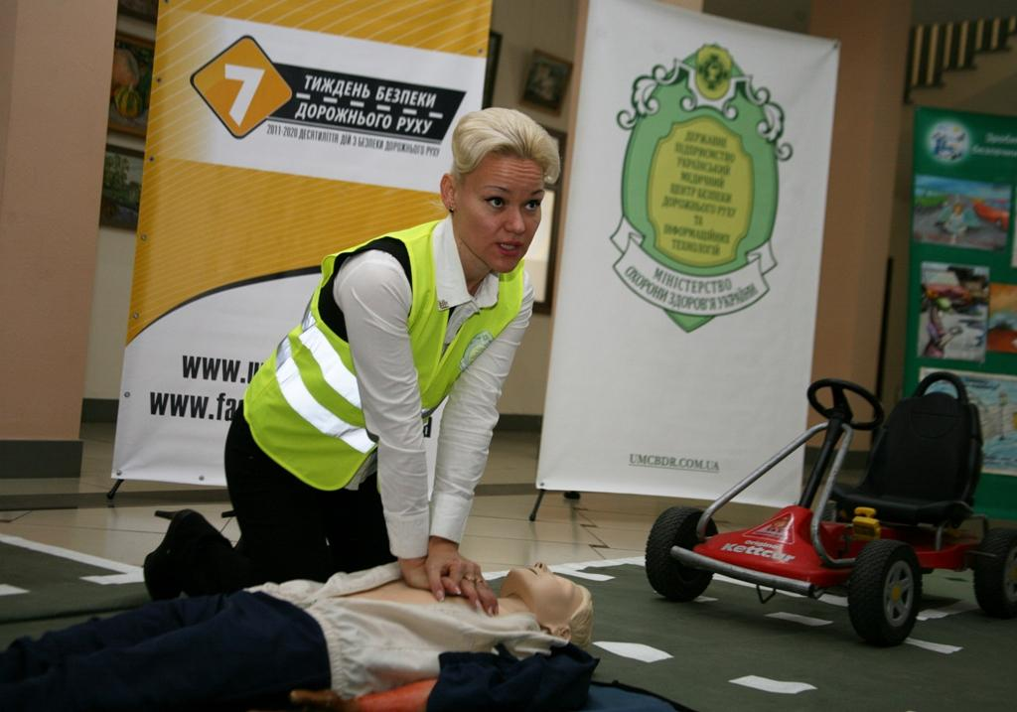
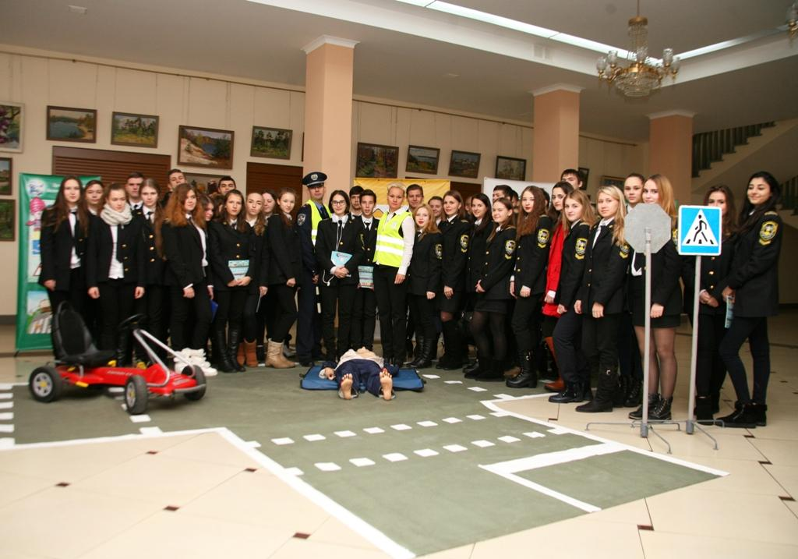
18 листопада 2016 року
Єдиний урок “Безпека на дорогах - безпека життя”.
По всій Україні у середніх та спеціалізованих навчальних закладах пройшов єдиний урок “Безпека на дорогах - безпека життя”. Заняття проводилися в трьох секціях - юридичній, медичній та поліцейській. У першій діти дізналися про свої права та права водіїв, у медичній - основи надання першої допомоги, а в останній - навчилися орієнтуватися в жестах регулювальника.
Наразі питання дитячої безпеки на дорогах постає особливо гостро, адже 2016 рік засвідчив шокуючу статистику дитячого травматизму на дорогах: скоєно 3736 ДТП, в результаті яких 146 неповнолітніх загинуло, 3264 травмовано.

Slide 16
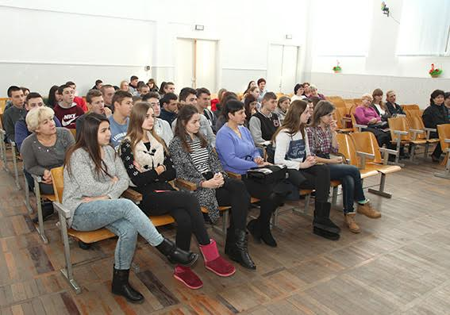
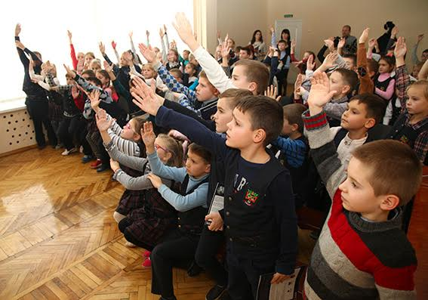
У школах по всій Україні пройшли тематичні уроки, де дітям розповідали основи правил дорожнього руху та в ігровій формі пояснювали, як має поводити себе пішохід, аби завжди повертатися додому живим і неушкодженим.
Головна мета проведення Тижня безпеки дорожнього руху в Україні - зробити життя дітей безпечним та скоротити смертність від ДТП на 50% до 2020 року. Саме для цього проводяться тренінги для дітей з основ дорожньої безпеки, навичок надання домедичної допомоги та культури носіння світлоповертальних елементів. Адже необхідно пам'ятати, що наша країна втрачає щороку близько 5 тисяч людей. Близько 100 тисяч людей потрапляють в аварії, 40 тисяч людей травмуються. І кожна 19 з них - дитина

Slide 17
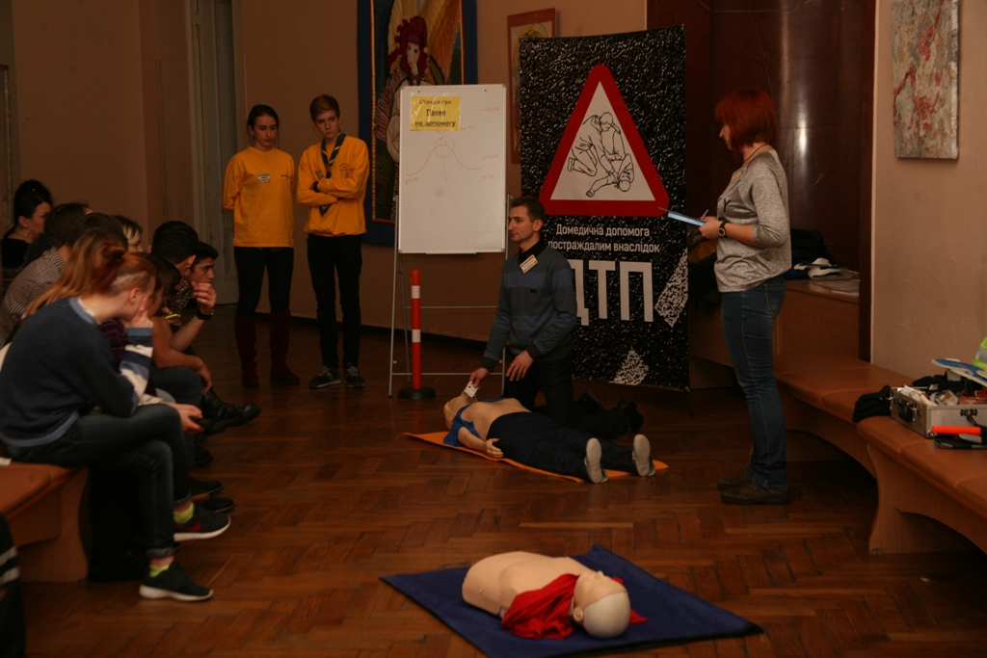
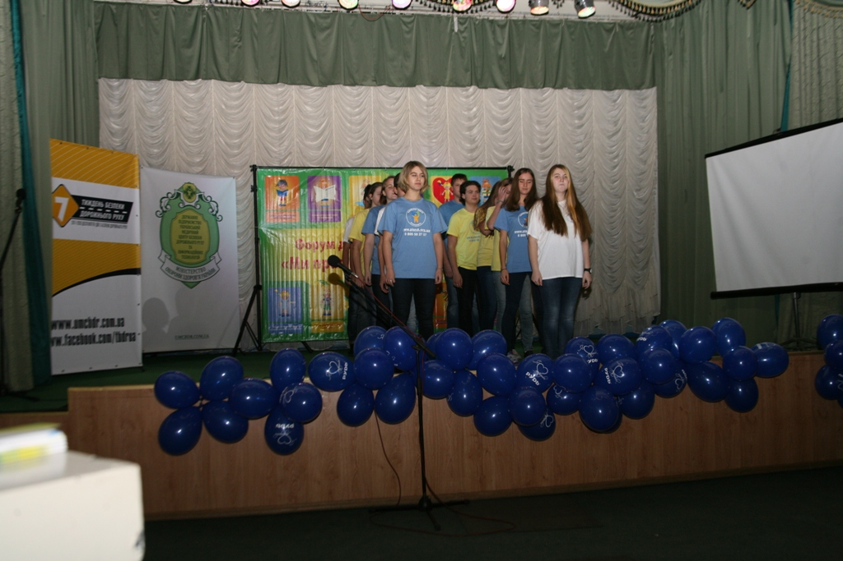
19 листопада 2016 року Форум делегатів дитячих прав «Ми прагнемо бути почутими»
У Будинку вчителя, м. Київ, відбувся Форум делегатів дитячих прав «Ми прагнемо бути почутими» під гаслом «Безпечний шлях у життя починається з правил безпеки». Під час Форуму молодь, представники МОЗ, Національної поліції та ДП “Український медичний центр безпеки дорожнього руху та інформаційних технологій” МОЗ України обговорили правила безпеки на дорозі як ключовий елемент реалізації права на життя в умовах сучасного міста.

Slide 18
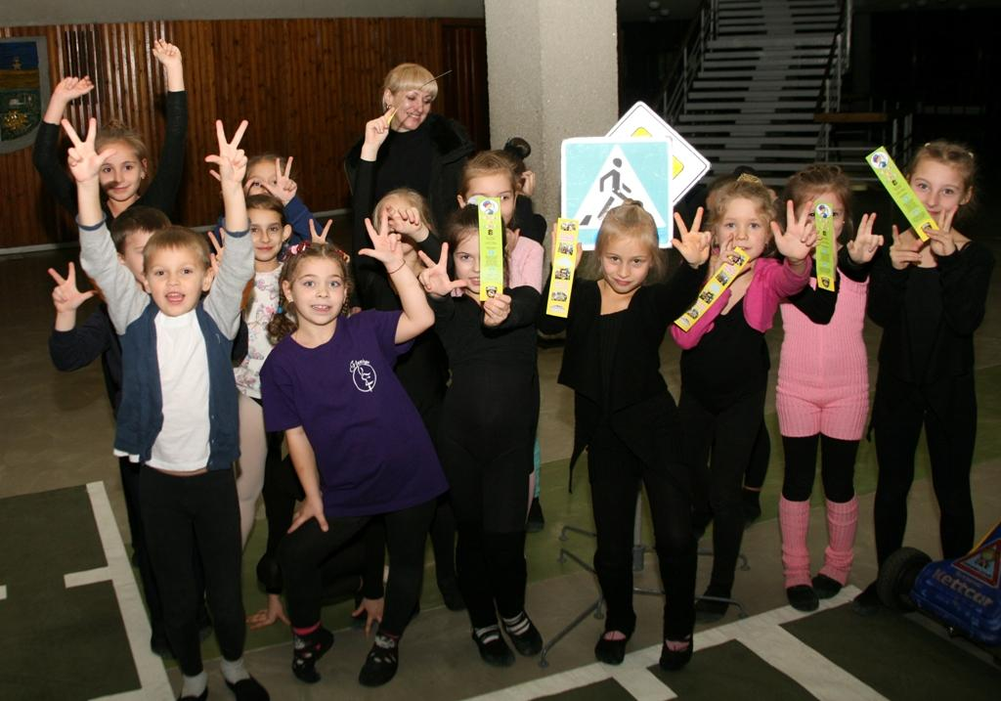
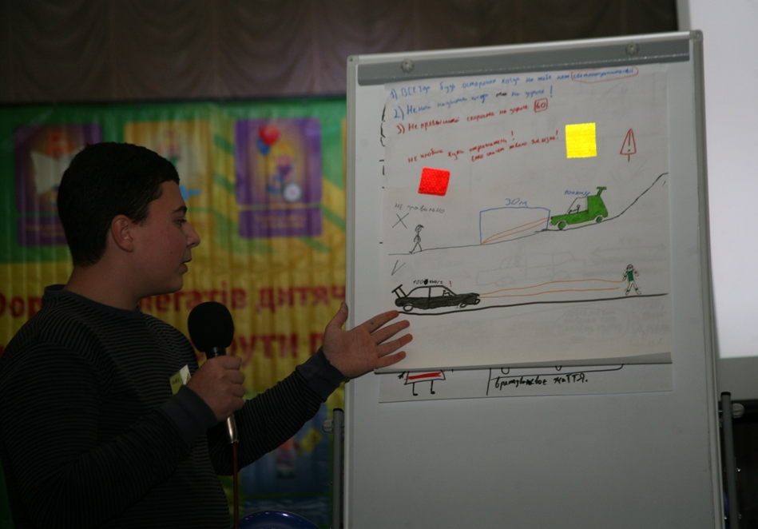
У Форумі взяли участь майже 200 школярів, які поділилися на 10-12 команд. Вони змагалися між собою у знаннях з правил дорожнього руху та вмінні надати першу домедичну допомогу. Командам запропонували життєві ситуації, які можуть виникнути на дорозі, учасники ж гри повинні були визначитися, як діяти у цих ситуаціях з точки зору власної безпеки та ПДР. Також під час заходу виступила команда КВК Юних інспекторів руху.
Форум проводиться в рамках тижня безпеки дорожнього руху, його організатором є ДП «Український медичний центр безпеки дорожнього руху та ІТ» МОЗ України.

Slide 19
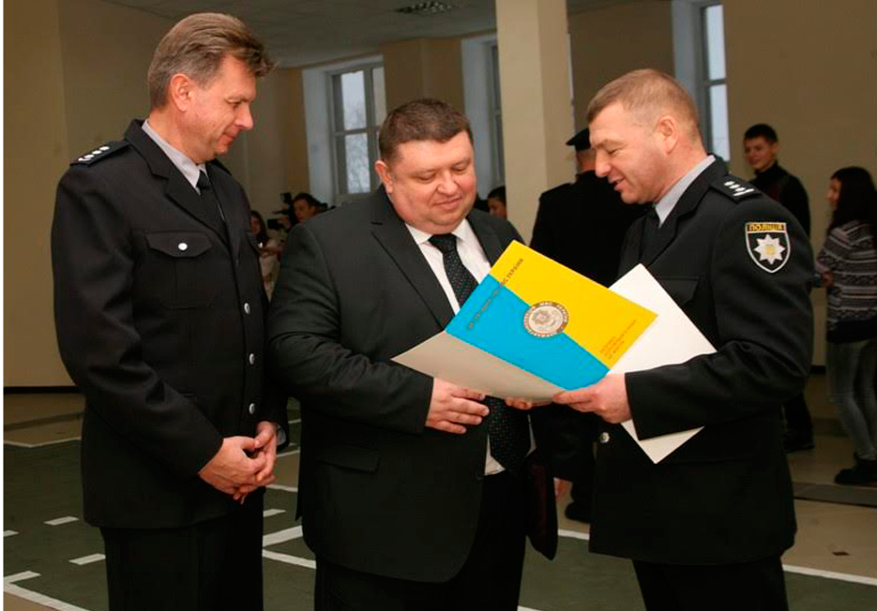
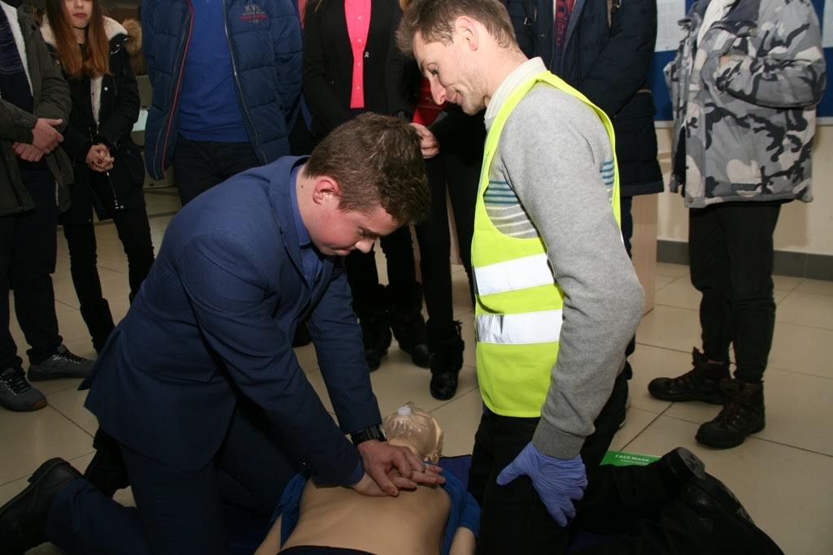
Пілотний проект зі зниження дитячого травматизму на дорогах
В рамках Тижня безпеки дорожнього руху за ініціативою Національної поліції України та ДП “Український медичний центр безпеки дорожнього руху та інформаційних технологій МОЗ України” в місті Києві в Національному університеті “Одеська юридична академія” стартував всеукраїнський пілотний проект зі зниження дитячого травматизму на дорогах. В ігровій формі студентам пояснили важливість дотримання основ безпечної поведінки на дорозі, розказали про юридичні аспекти та закони, де прописано відповідальність за порушення правил дорожнього руху, а також показали основи надання першої медичної допомоги. Під час занять діти мали змогу випробувати себе в ролі регулювальника, а також самостійно надати домедичну допомогу. Аудиторія пілотного проекту - діти та підлітки різного віку.

Slide 20
20 листопада 2016
Поминальні молебні до Дня пам’яті жертв дорожньо-транспортних пригод
У Володимирському соборі в Києві пройшов молебен до Дня пам'яті жертв ДТП, який провів Патріарх Київський і всієї Руси-України Філарет. Глава УПЦ КП нагадав, що водії, які призводять до аварій, не лише порушують правила дорожнього руху, а й одну з найважливіших заповідей – не вбий.
Патріарх Філарет зауважив: "Якщо людина загинула, то той, хто винен, несе відповідальність перед Богом. Тому ми закликаємо водіїв на дорогах бути обережними і берегти і своє здоров’я, і своє життя, і життя інших".

Slide 21
Молебні, приурочені до Всесвітнього дня пам'яті загиблих внаслідок дорожньо-транспортних пригод пройшли по всій Україні. Вшанувати пам'ять жертв прийшли сотні людей, серед яких і родичі померлих.
Юрій Чорний, національний координатор ВООЗ з питань безпеки дорожнього руху, розповідає: “Україна серед європейських країн займає перше місце з травматизму й смертності на дорогах. Аби змінити цю ситуацію, потрібно, в першу чергу, дотримуватися режиму швидкості, застосувувати пасків безпеки, та викорінити пиятцтво за кремом. Я думаю, що кожна людина повинна бути більш відповідальною перед тим, як сідати за кермом".

Slide 22
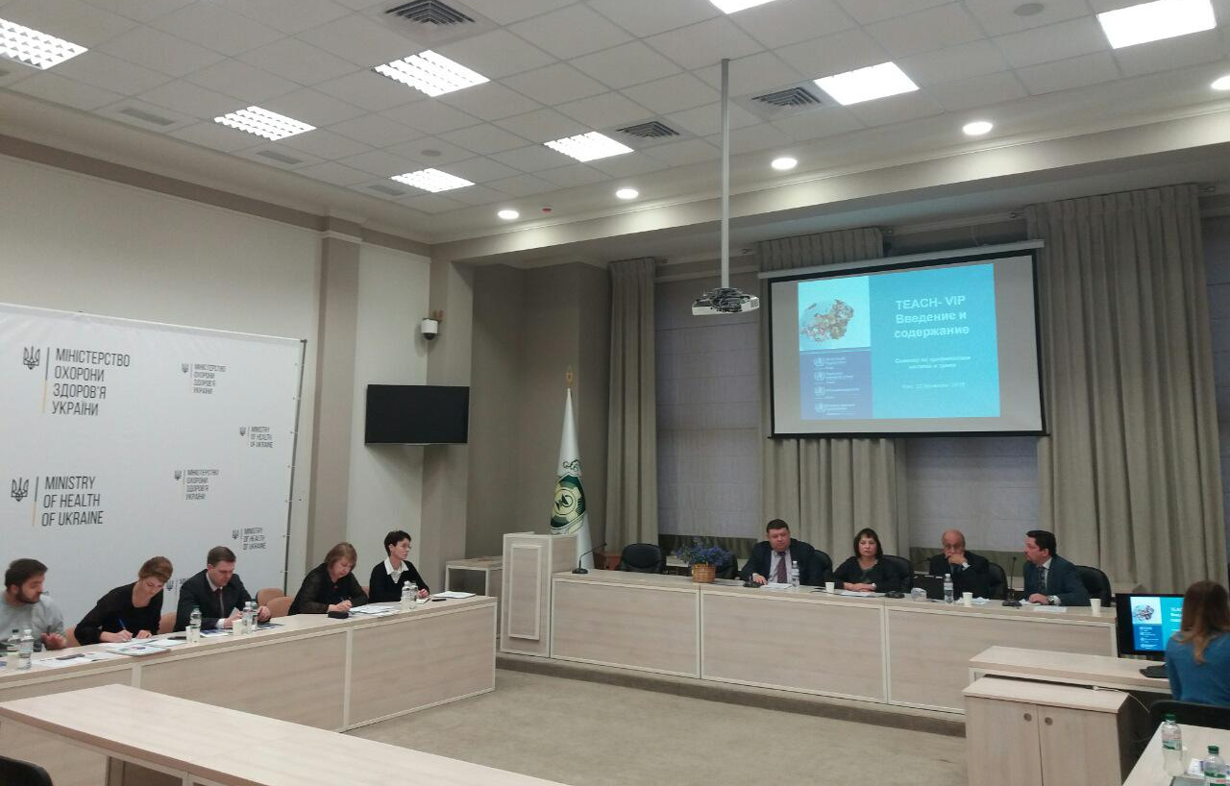
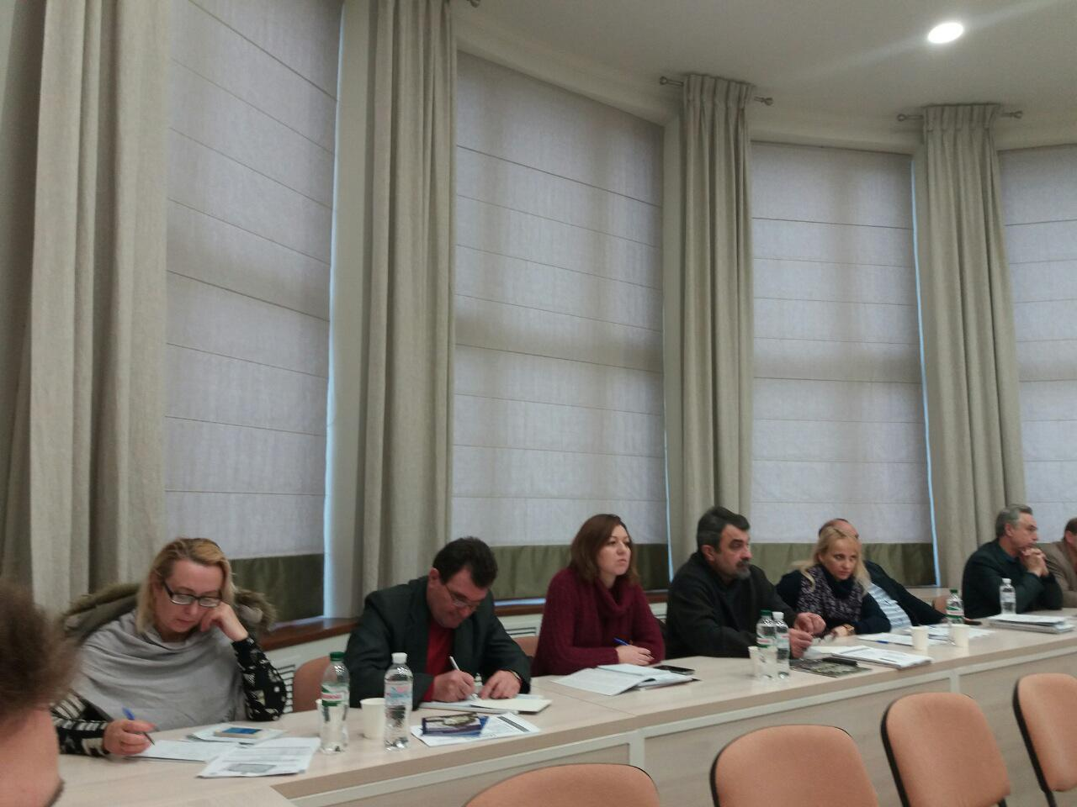
23 листопада 2016
Семінар з безпеки на дорозі від Всесвітньої організації охорони здоров'я
За ініціативою Державного підприємства "Український медичний центр безпеки дорожнього руху та інформаційних технологій Міністерства Охорони Здоров'я" та за підтримки МОЗ України в рамках Тижня безпеки був проведений семінар з програми ВООЗ - TEACH VIP. TEACH-VIP (Training, Educating, Advancing, Collaboration in Health on Violence and Injury Prevention) - навчальний курс Всесвітньої організації охорони здоров’я з профілактики травматизму, націлений на студентів, медиків та співробітників урядових і неурядових структур.

Slide 23
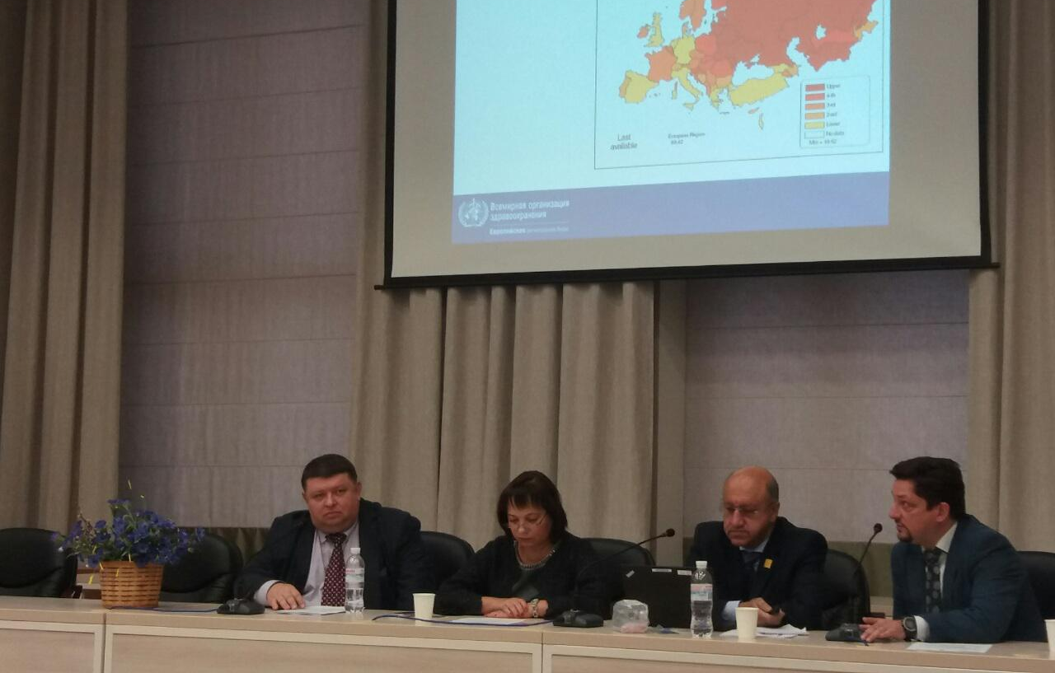
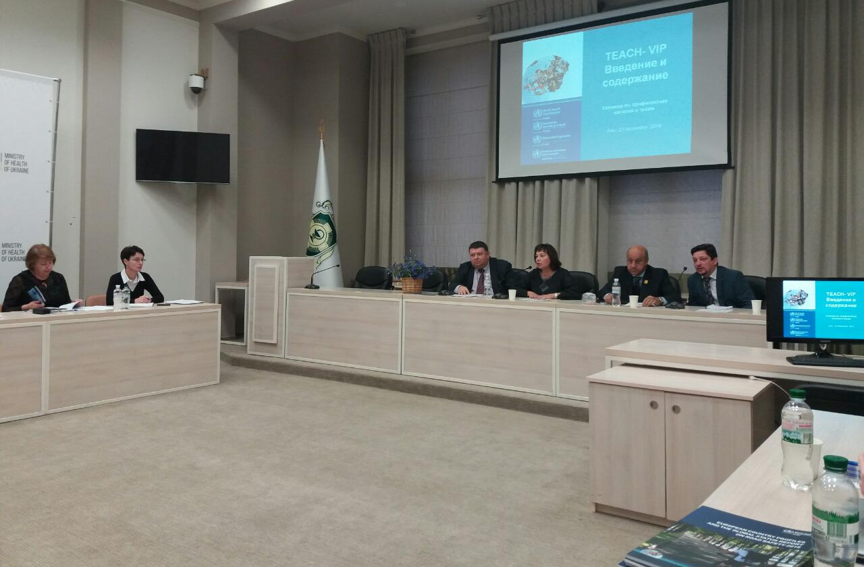
Головною темою доповіді були шляхи вирішення проблеми травматизму та смертності внаслідок ДТП. За статистикою ВООЗ причиною смертності в Європі номер один серед людей віком від 5 до 29 років є саме ДТП. Щорічно 84 тисячі людей гинуть внаслідок аварій, причому 39% з них - пішоходи, мотоциклісти та велосипедисти. Згідно оцінкам ВООЗ, економічні витрати від дорожньо-транспортного травматизму складають щорічно 518 мільярдів доларів США у світі, а це приблизно 2% ВНП.
Цікавою є також залежність кількість аварій на дорогах від рівня благополуччя в країні. Зокрема, ризик смерті внаслідок ДТП в країнах з низьким та середнім рівнем доходів в 1,4 рази вище ніж у більш заможних країнах. Тож, зважаючи на цю сумну статистику, ВООЗ ставить собі за мету вдвічі скоротити смертність від ДТП до 2020 року.

Slide 24
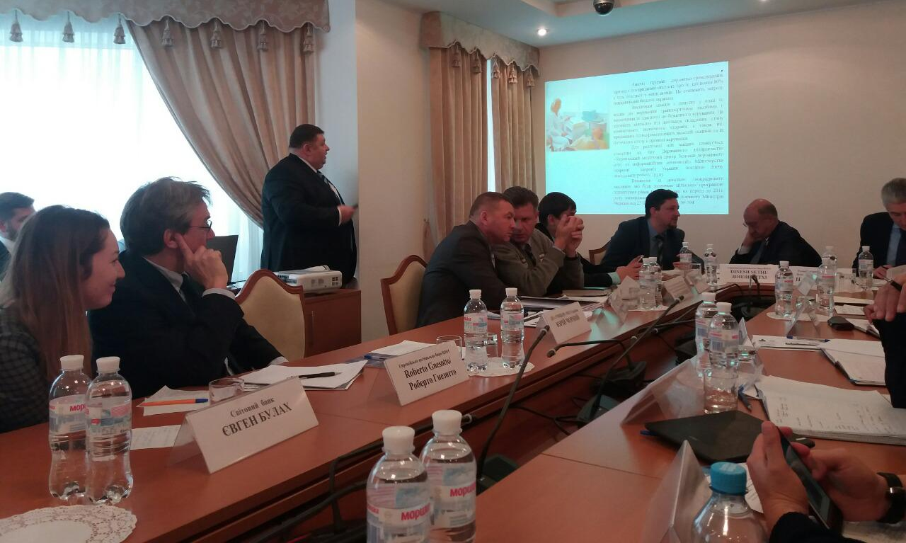
24 листопада 2016 року Круглий стіл «Сучасні аспекти безпеки дорожнього руху в України»
У місті Києві відбувся круглий стіл «Сучасні аспекти безпеки дорожнього руху в України» за участю Всесвітньої організації охорони здоров’я Європейського регіонального бюро, за підтримки Міністерства охорони здоров`я, Національної поліції, Міністерства інфраструктури, Комітету з питань транспорту Верховної ради України та Державного підприємства “Український медичний центр безпеки дорожнього руху МОЗ України”.
Його учасники обговорили основні причини великої кількості ДТП та шляхи подолання проблеми, адже на сьогоднішній день неінфекційні захворювання є причиною номер один смертності людей працездатного віку. Саме тому за планом ООН до 2020 року планується знизити смертність на дорогах на 50%, а до 2030 - забезпечити доступ до безпечних транспортних систем для кожного.

Slide 25
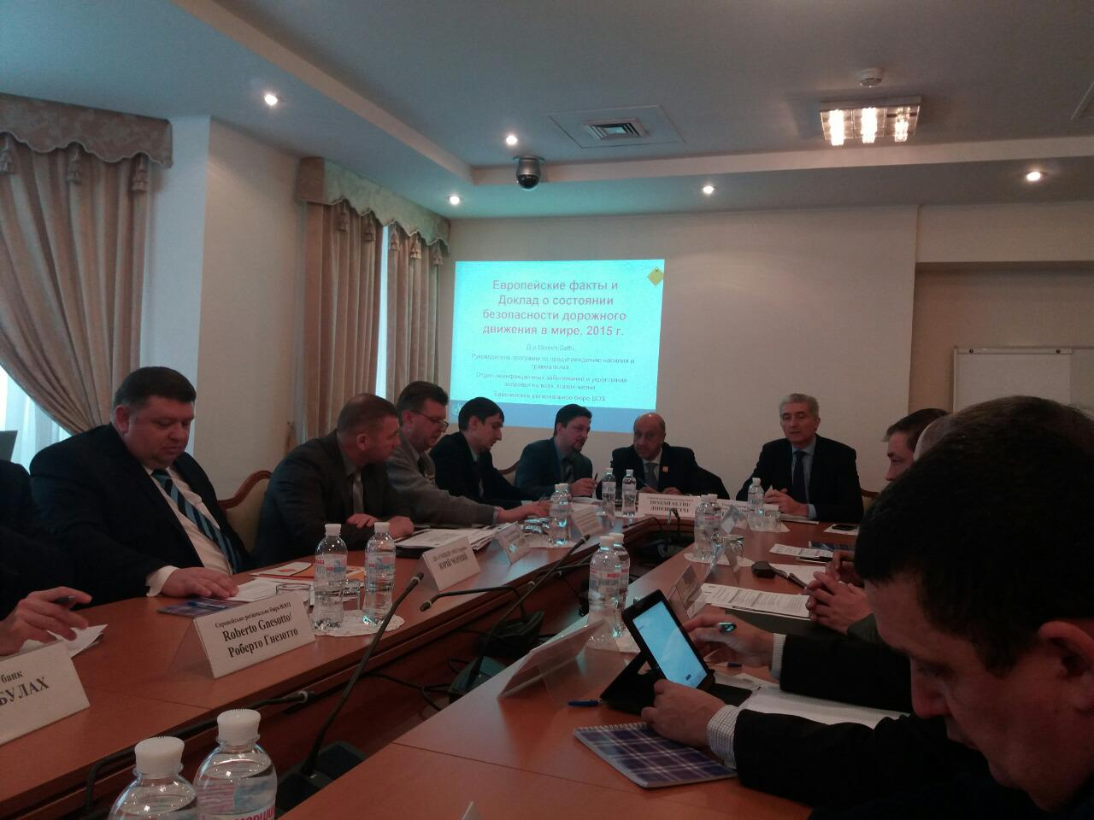
Представники Всесвітньої організації охорони здоров'я доповіли, що аналіз причин аварій свідчить про те, що понад 80% з них відбувається з провини водія, а зниження середньої швидкості на 5% призводить до зниження смертності на 30%. Якщо правильно регулювати проблеми з алкоголем, то можна знизити кількість фатальних випадків на 20%.
Тож головним завданням є заходи перевірки водіїв та кандидатів у водії з приводу здатності до безпечного керування. Для реалізації цих завдань на базі ДП “Український медичний центр безпеки дорожнього руху та інформаційних технологій МОЗ України" створена постійно діюча робоча група, крім того в Міністерстві охорони здоров’я працює міжвідомча робоча група з опрацювання питань медичного забезпечення у сфері безпеки дорожнього руху.

Slide 26
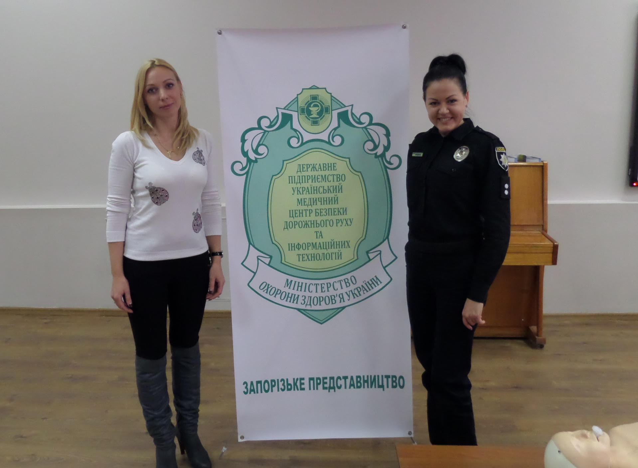
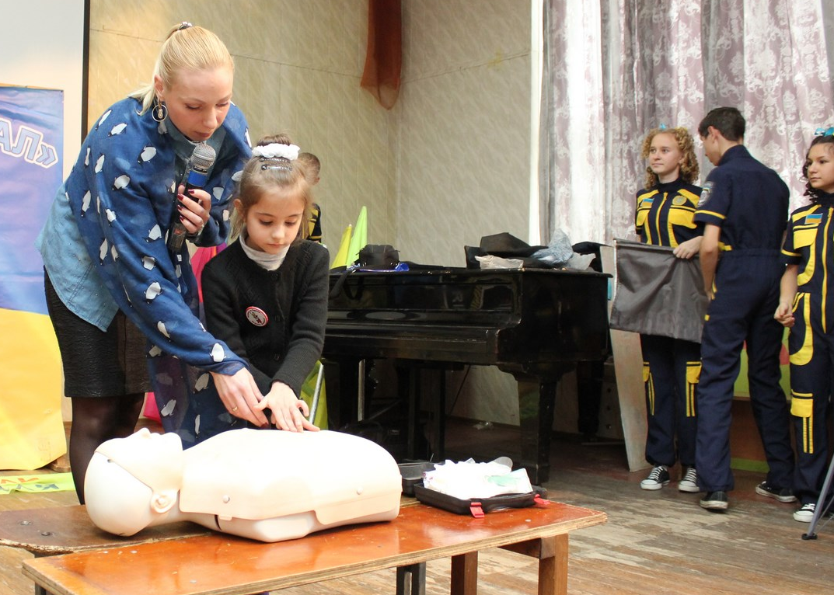
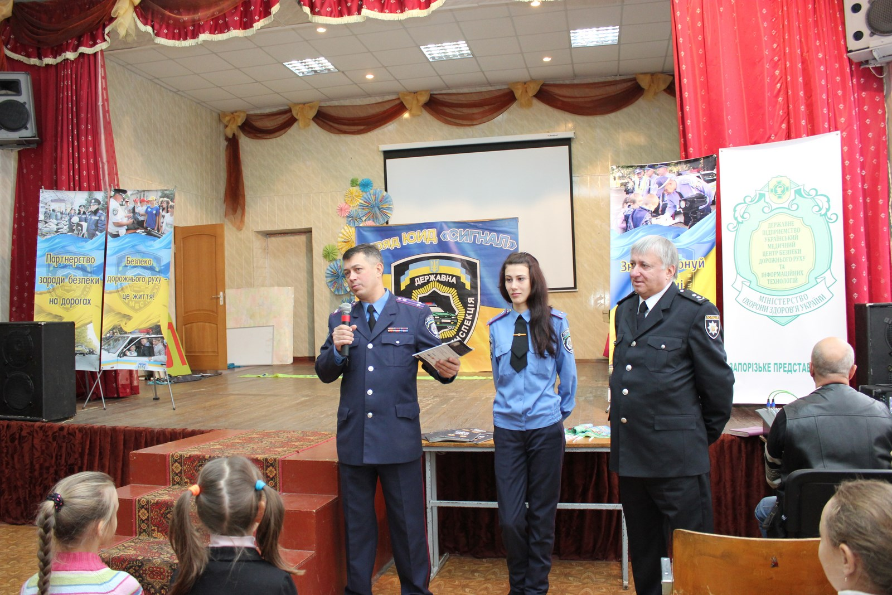
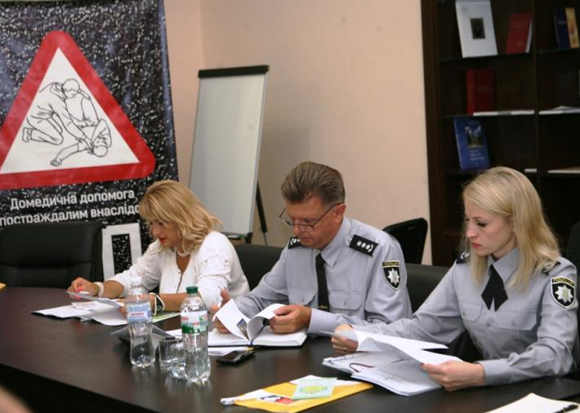
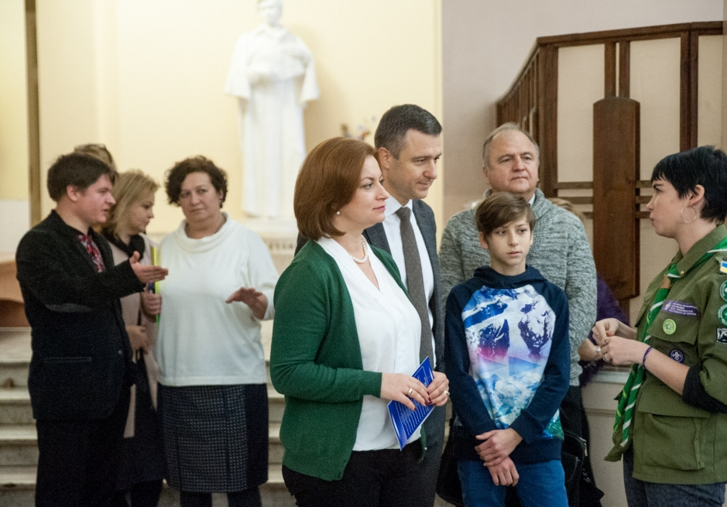
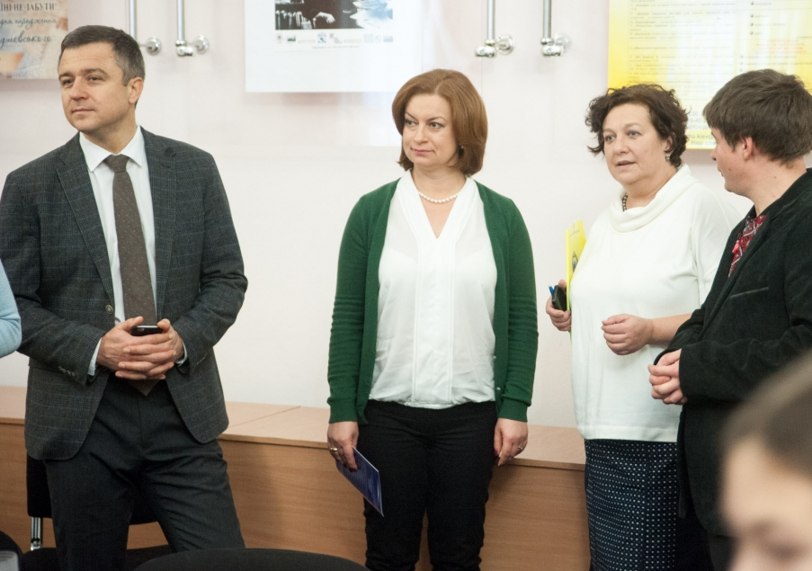
Заходи в рамках Тижня безпеки дорожнього руху
пройшли по всій Україні

Slide 27
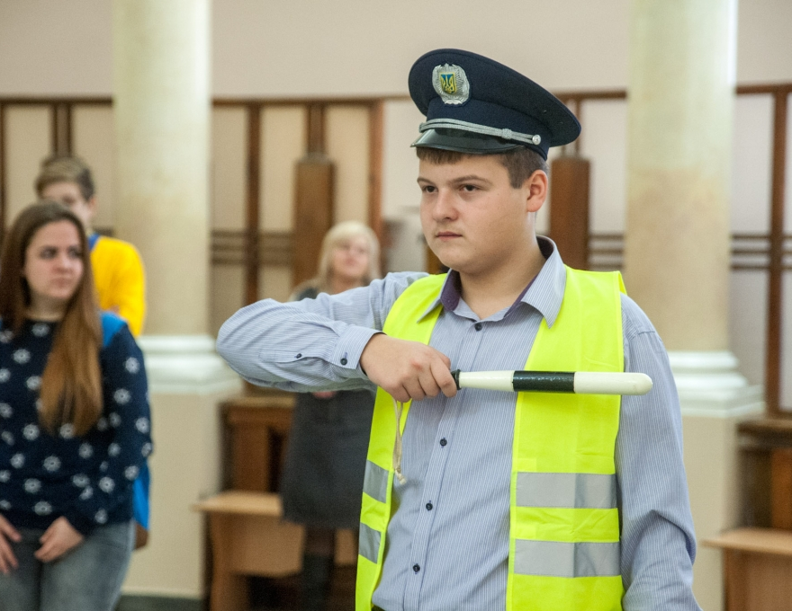

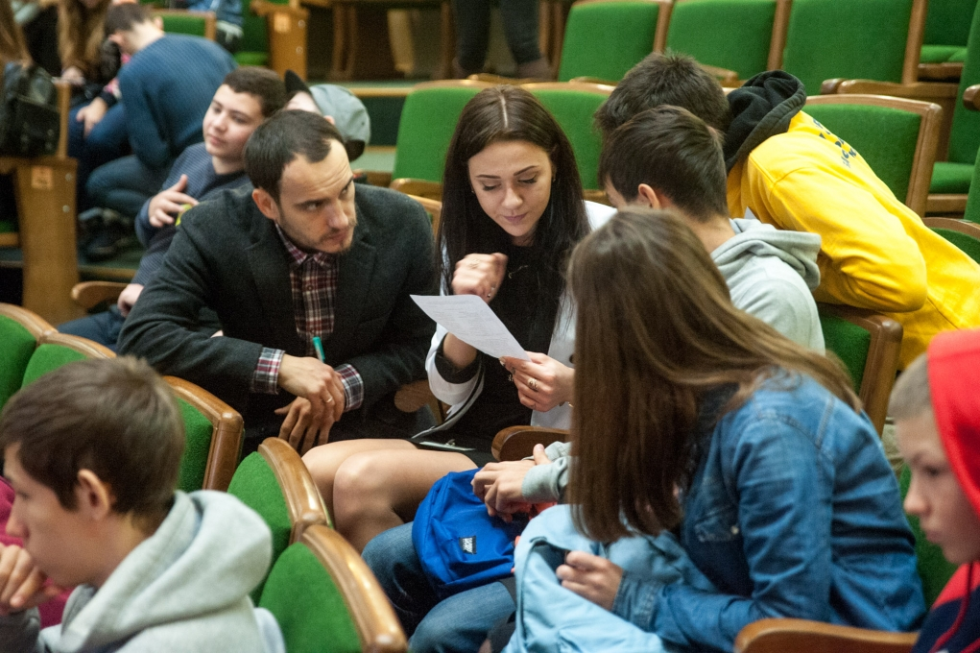
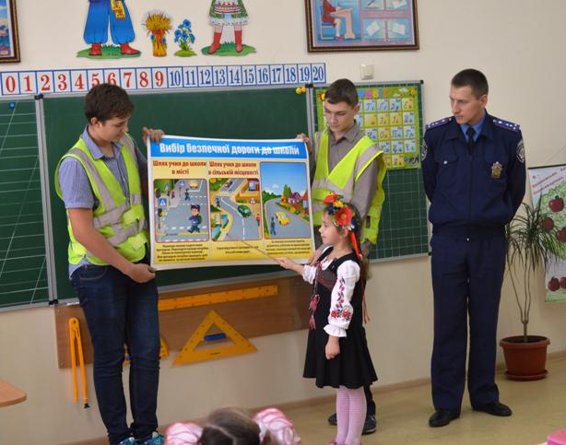
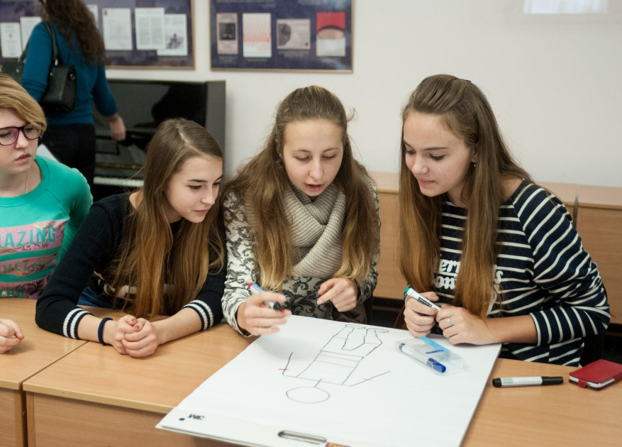
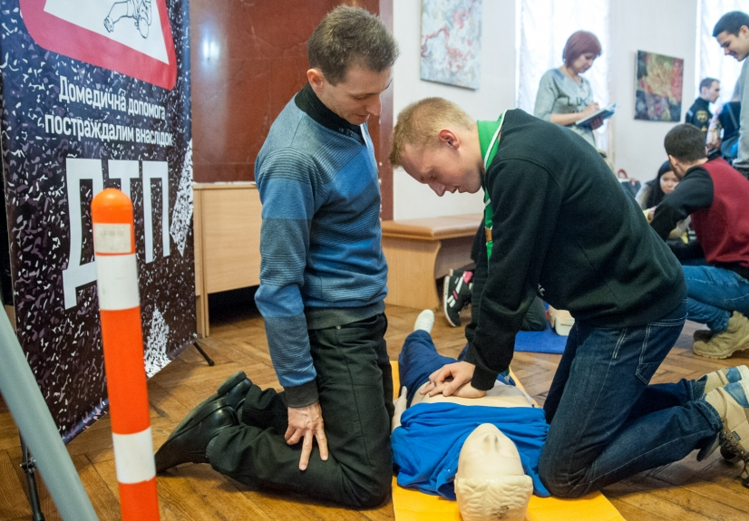

Slide 28


Slide 29


Slide 30
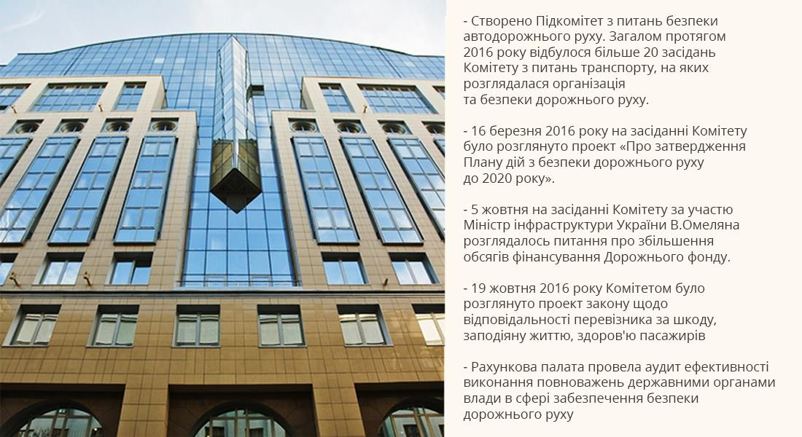

Slide 31


Slide 32


Slide 33


Slide 34


Slide 35


Slide 36


Slide 37


Slide 38

10 стратегій безпеки дорожнього руху
Для зниження рівня смертності внаслідок ДТП ООН та ВООЗ наголошують на 10 стратегіях, необхідних для високого рівня безпеки дорожнього руху

Slide 39


Slide 40


Slide 41

Контроль швидкості
1.Встановлення та забезпечення дотримання меж швидкості залежно від функції кожної дороги;
2.Встановлення та забезпечення дотримання максимальної швидкості в 40 км на годину на дорогах з високою концентрацією пішоходів;
3.Забезпечення дотримання меж швидкості за допомогою використання камер автоматичної фіксації порушень швидкісного режиму;
4.Будівництво або реконструкція доріг для включення технічних засобів, що обмежують швидкість, таких як світлофори, кільцеві розв’язки і штучні піднесення на проїжджій частині.

Slide 42

Контроль алкоголю
1.Встановлення та забезпечення дотримання меж вмісту алкоголю в крові не більше 0,2 проміле;
2.Забезпечення виконання заходів щодо керування транспортним засобом в стані алкогольного, наркотичного чи іншого сп’яніння або перебування під впливом лікарських препаратів, що знижують увагу та швидкість реакції шляхом створення пунктів медичного контролю із застосуванням вибіркових перевірок з допомогою приладів, що визначають наявність алкоголю за допомогою спеціальних технічних засобів;
3.Законодавче обмеження продажу алкоголю шляхом встановлення мінімального віку для його придбання, регулювання видів закладів з продажу алкоголю і годин їх роботи.

Slide 43

Поліпшення здатності бачити і бути видимим
1.Використання світлоповертальних елементів на одязі і таких предметах;
2.Використання фар на велосипедах, а також передніх, задніх відбивачів і відбивачів на колесах;
3.Використання в денний час габаритних вогнів на мотоциклах і автомобілях;
4.Наявність в усіх автомобілях світлоповертальних жилетів по кількості місць та використання їх під час зупинки в темну пору доби на погано освітлених ділянках доріг.

Slide 44

Використання дитячих крісел в автомобілі
1.Забезпечення обов’язкового використання спеціальних сидінь для дітей у всіх приватних автомобілях;
2.Прийняття визнаних міжнародних стандартів виробництва спеціальних автомобільних сидінь для дітей;
3.Забезпечення наявності та доступності спеціальних дитячих автомобільних сидінь;
4.Сприяння системам оренди дитячих автомобільних сидінь та інформування сімей про їх використання.

Slide 45

Використання шоломів
1.Забезпечення наявності та доступності мотоциклетних і велосипедних шоломів для різних категорій учасників дорожнього руху;
2.Підтримка громадських ініціатив щодо використання мотоциклетних і велосипедних шоломів, надання захисних касок для дітей безкоштовно або зі знижкою.

Slide 46

Покращення дорожньої інфраструктури
1.Здійснення заходів, таких як світлофори, кільцеві транспортні розв’язки, штучні нерівності на проїжджій частині, пішохідні переходи, надземні переходи, розділові смуги і вуличне освітлення на дорогах з інтенсивним рухом;
2.Підняті тротуари для пішоходів, виділені смуги для пішоходів та велосипедистів і бар’єри для розділення транспортних потоків, що рухаються в різних напрямках;
3.Створення вільних від автомобілів зон для посилення безпеки пішоходів;
4.Інвестиції в безпечний громадський транспорт.

Slide 47

Пристосування конструкції автомобіля
1.Прийняття вимоги створювати на автомобілях енергопоглинаючі зони деформації для захисту пасажирів у разі дорожньо-транспортної пригоди;
2.Зміна конструкції передньої частини автомобіля більш безпечної для пішоходів;
3.Обладнання автомобілів камерами та акустичною сигналізацією для виявлення і попередження про невеликі об’єкти, не видимі в дзеркала заднього огляду;
4.Установка на автомобілях алкогольних блокураторів, на випадок спроби керування автомобілем в стані алкогольного сп’яніння.

Slide 48

Зменшення ризиків для водіїв-початківців
1.Приведення у відповідність до європейських стандартів категорій транспортних засобів, а також умови доступу громадян до керування певними категоріями транспортних засобів, у тому числі й вікові обмеження;
2.Керування автомобіля в присутності відповідального дорослого протягом певного періоду під час навчання керунню;
3.Обмеження водіння автомобіля в нічний час та з пасажирами;
4.Вимога нульової терпимості до будь-яких порушень правил дорожнього руху, включаючи відправлення текстових повідомлень по мобільному телефону під час керування автомобілем

Slide 49

Надання належної допомоги потерпілим
1.Створення єдиного інформаційного простору за направленням медичного забезпечення в сфері безпеки дорожнього руху;
2.Удосконалення системи медичних оглядів водіїв автотранспортних засобів
3.Удосконалення системи підготовки кандидатів у водії, водіїв та інших учасників дорожнього руху з надання першої медичної допомоги постраждалим внаслідок ДТП
4.Поліпшення ефективності єдиної системи надання учасникам дорожнього руху інформації про місця підвищеної аварійності, стан доріг, пункти екстреної зв’язку та закладів охорони здоров’я
5.Профілактична та освітня діяльность, медичне, інформаційне,нормативно-правове забезпечення, створення досконалої системи збереження життя і здоров’я населення.

Slide 50

Спостереження за дітьми поблизу доріг
1.Посилення ролі батьків та інших осіб, які доглядають за дітьми для забезпечення безпеки дітей в складних дорожніх умовах.

Slide 51


